Slide 1

Produktstart des MPE International 9
Markus Dittmer – Vertriebsdirektor der RWB Partners GmbH

Slide 2
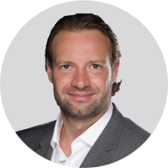

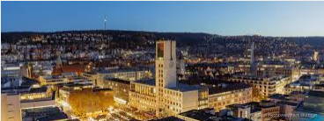
Ihr heutiger Referent
Markus Dittmer
Vertriebsdirektor bei RWB Partners GmbH
Seit 2023 bei der Unternehmensgruppe
Vertriesbdirekor bei RWB
2014 -2023 LBBW
2002 – 2014 Soldat auf Zeit

Slide 3

8
>202

Slide 4
RWB International 8* - Facts and Figures
202,0 Mio. Euro
Sonstiges
Technologie
Platzierungsvolumen
9.189
Industrie
Anleger
Stand: 08.08.2024
51
Anzahl Zielfonds
251 / 13 Exits
Anzahl Zielunternehmen
Stand: 16.07.2024
Stand: 30.06.2024
*abgekürzt für RWB International 8 GmbH & Co. geschlossene Investment-KG

Slide 5
Vergleich der RWB International Fonds
RWB International VI und RWB International VII vs. RWB International 8
+74,1%
zum Vorgängerfonds
RWB
International 8
+75,3%
zum Vorgängerfonds
RWB
International VII
RWB
International VI
Notes:
NA

Slide 6



Kontinuierliche Umsatzentwicklung
+8,3%
zum Vorjahr
+77,0%
zum Vorjahr
+2,4%
zum Vorjahr
Kontinuierliche Umsatzsteigerung
+15,6%
zum Vorjahr
+14,2%
zum Vorjahr
Loyale Partner
Gewinnung neuer Partner
Notes:
NA NL

Slide 7
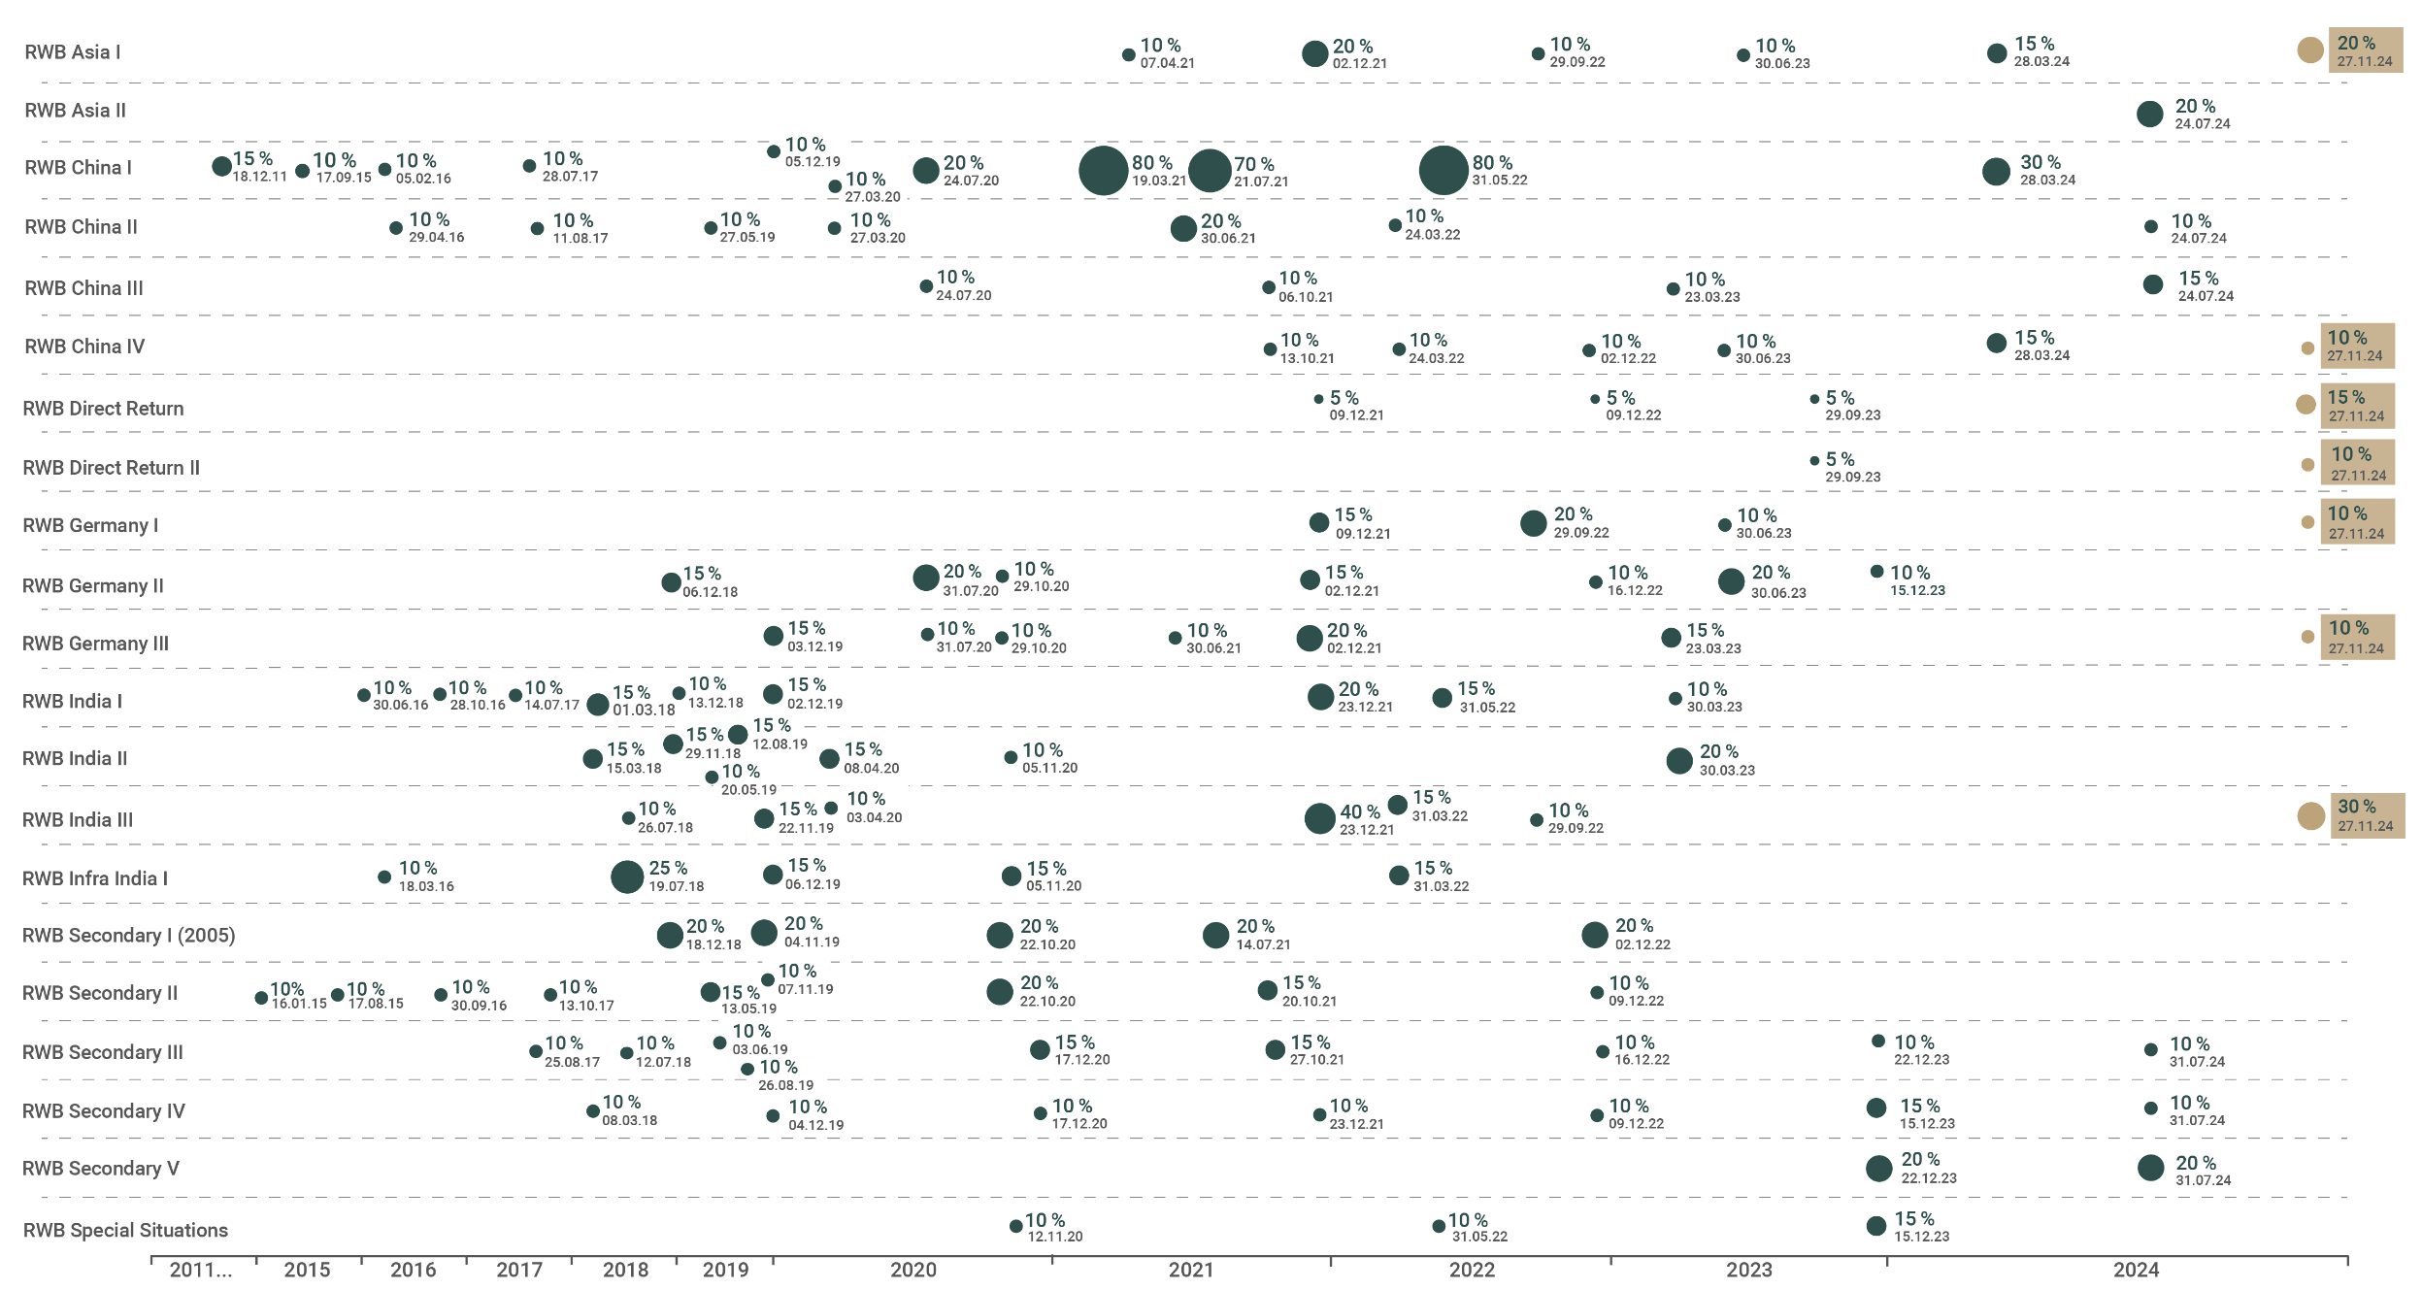
Auszahlungen an RWB Anleger
Stand: September 2024
Notes:
NL

Slide 8
MPE International 9
GmbH & Co. geschlossene Investment-KG

Slide 9


Neuer Markenauftritt im bewährten Fondskonzept
2025 - Ein neues Kapitel beginnt:
Aus der RWB wird die MPE!

Slide 10




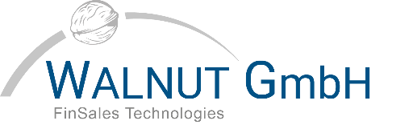
Unterteilung in Privatkunden- und institutionelles Geschäft bleibt erhalten

Slide 11











MPE International 9: Investition mit institutionellen Großinvestoren
Vielzahl Privatanleger
Institutionelle Investoren
Investition ab jeweils 5.000 €
Pensionskassen
Versicherungen
Family Offices
Stiftungen
MPE International 9
Investition jeweils ab 1 Mio. Euro
MPEP Funds
MPEP Fund IV
Auswahl der Fondsmanager im MPEP Fund V
Notes:
NA

Slide 12
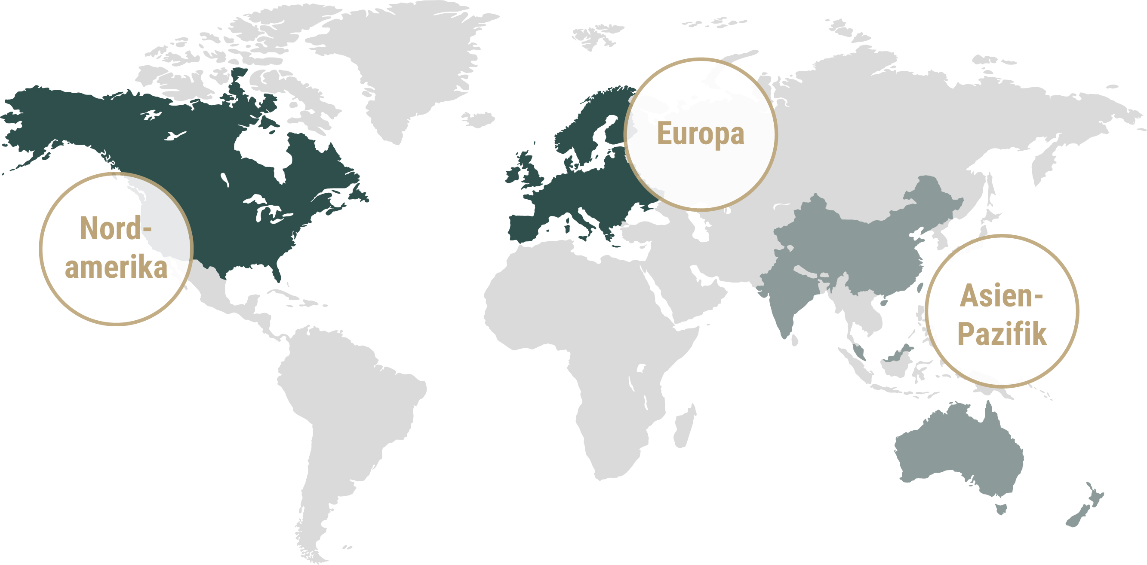
MPE International 9*
Internationale Streuung über hunderte Unternehmen
*abgekürzt für MPE International 9 GmbH & Co. geschlossene Investment-KG

Slide 13
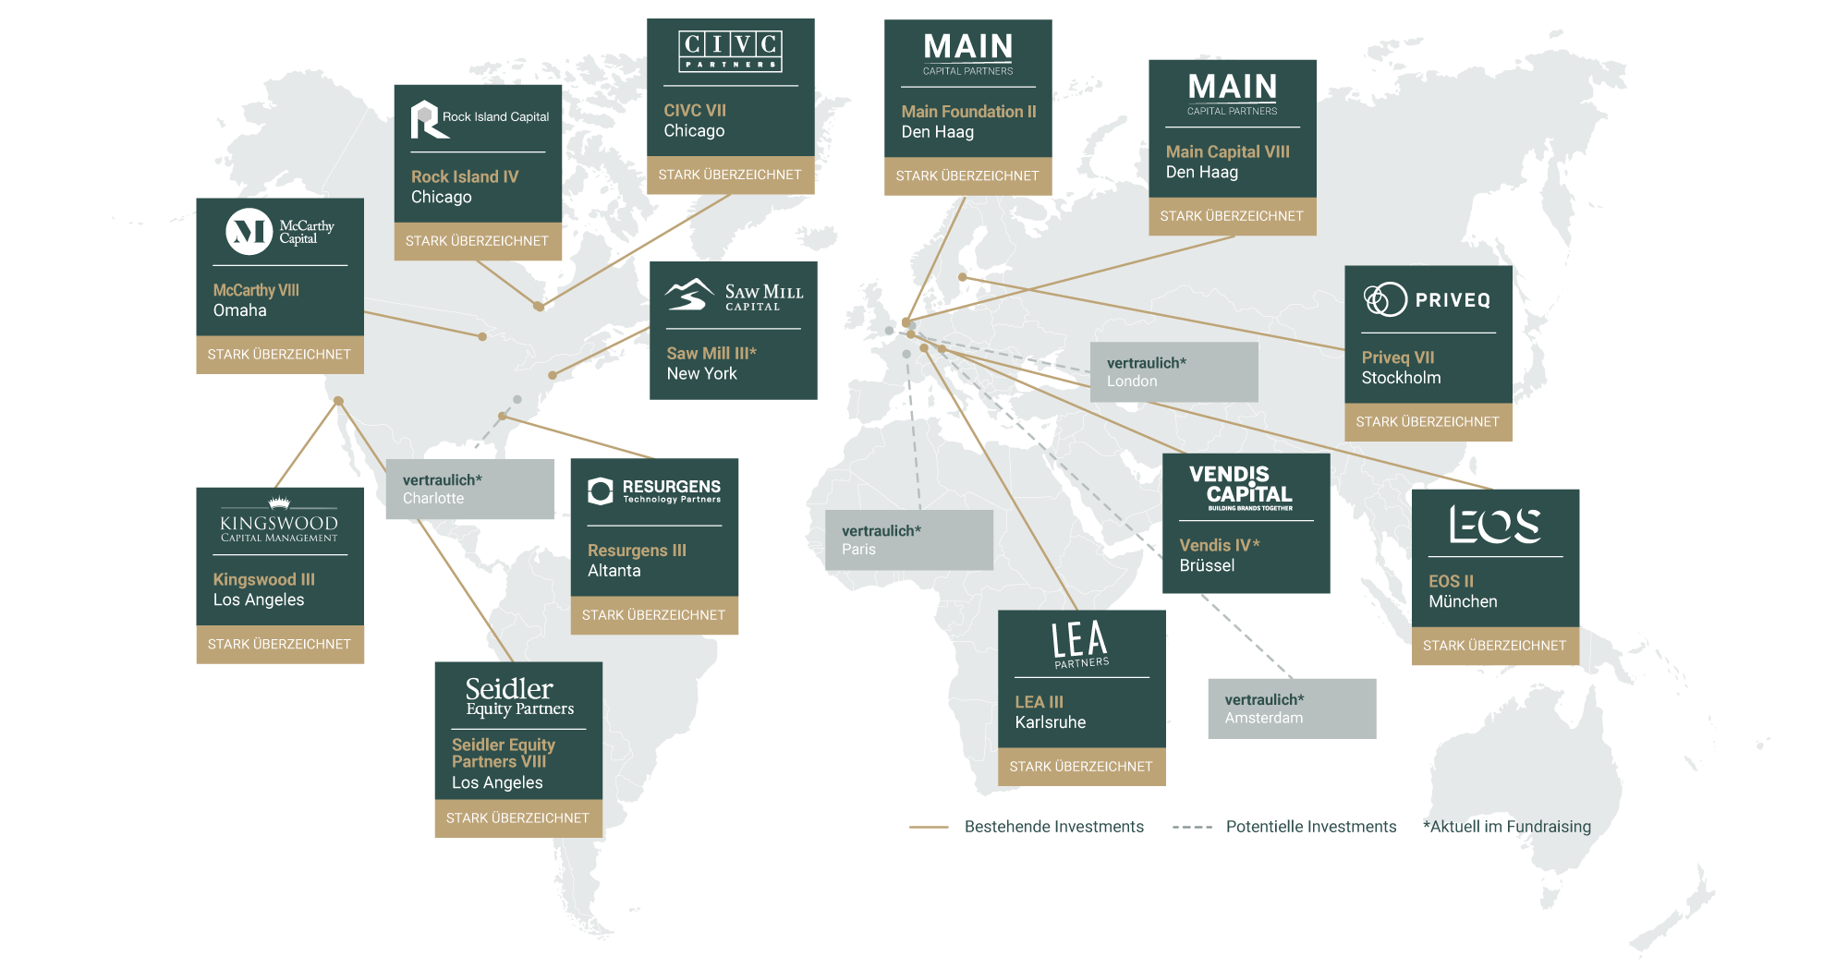
Das für die Erstinvestition vorgesehene Fondsportfolio des MPE International 9*
Stand: August 2024; *abgekürzt für MPE International 9 GmbH & Co. geschlossene Investment-KG
Streng vertraulich
Notes:
17 Zielunternehmen

Slide 14


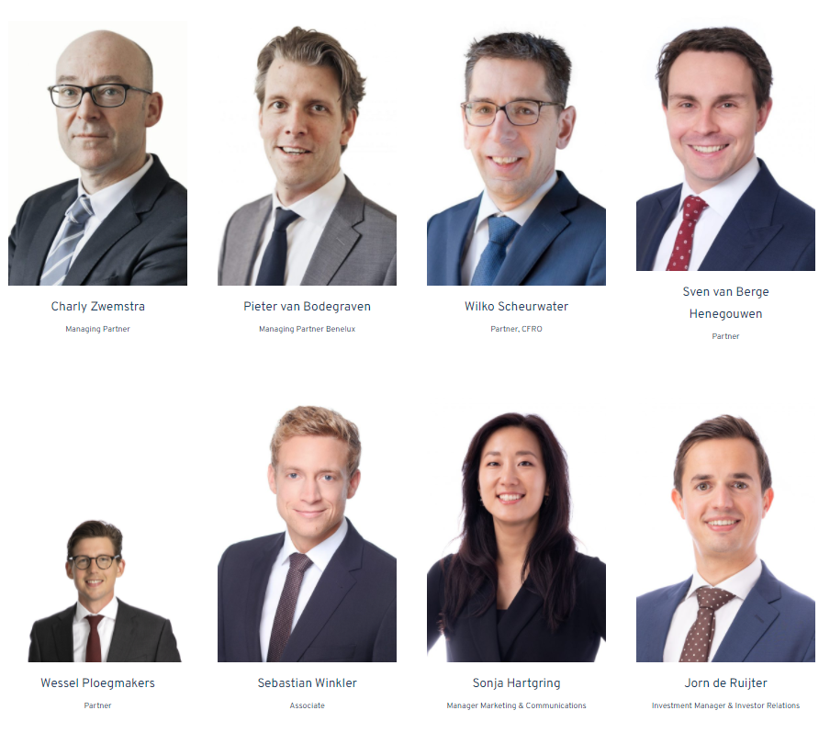
Main Capital VIII // Main Foundation II
KEY FACTS
Zielfondsgröße:
1,85 Mrd. € // 485 Mio. €
MANAGER HINTERGRUND
Sitz in Den Haag mit Außenstellen in Düsseldorf und Stockholm
Gegründet im Jahr 2003
Fokussiert auf Buyout-Investitionen im unteren mittleren Marktsegment in Unternehmenssoftware/SaaS-Unternehmen hauptsächlich in den Benelux-, DACH- und nordischen Regionen
Vintage Jahr:
2024 est.
Investment Region:
Benelux, DACH, Nordische Länder
Investment Strategie:
Buyout
INVESTMENT BEGRÜNDUNG
Erfahrenes Team mit einem starken und ehrgeizigen Gründungspartner
Starke historische Erfolgsbilanz
Äußerst proaktiver und strukturierter Sourcing-Ansatz
Klarer Branchenfokus und -expertise mit einer starken Positionierung im Softwaresektor
Beteiligungsgröße:
20,0 Mio. €
(jeweils 10,0 Mio. €
Investitionsquelle:
MPEP Direkt
Streng vertraulich

Slide 15
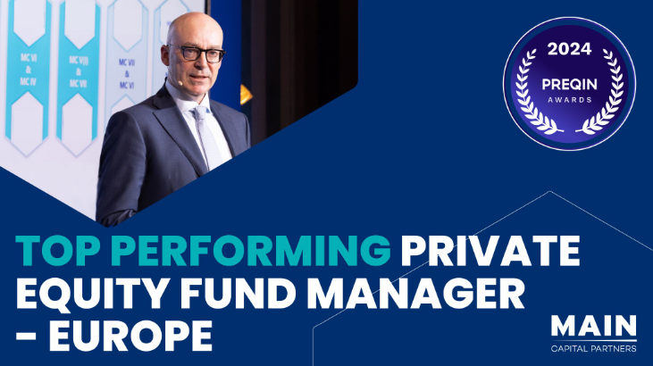
Main Capital – Fondsmanager mit ausgezeichneter Performance

Slide 16

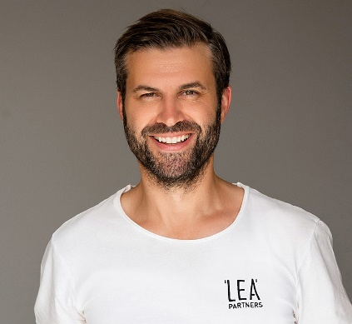
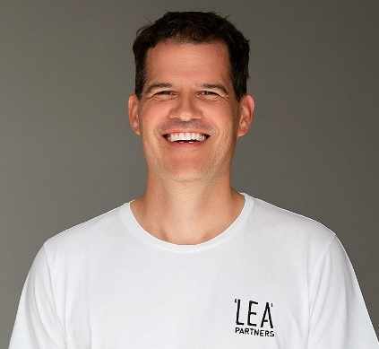
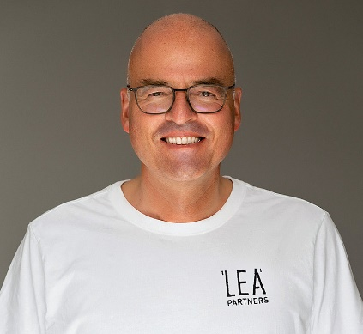
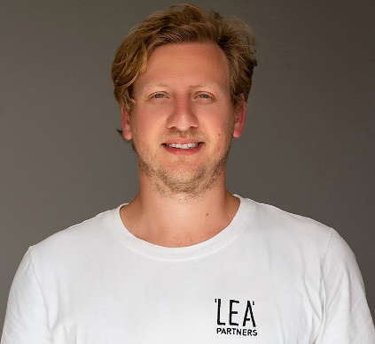
LEA Mittelstandspartner III
Track Record
KEY FACTS
Fund II – €375m Vintage 2022 As at 31 December 2023
Fund I – €200m Vintage 2016 As at 31 December 2023
1.1x MOIC 100% TVPI | 10% Gross IRR 3% Net IRR
3.6x MOIC 310% TVPI | 52% Gross IRR 40% Net IRR
Zielfondsgröße:
€565 Mio.
Vintage Jahr:
2024 est.
MANAGER HINTERGRUND
Investment Region:
DACH
Hauptsitz in Karlsruhe
Gegründet in 2016
Fokus auf Control-Buyout-Investitionen in B2B-Softwareunternehmen in der DACH-Region
Investment Strategie:
Buyout
INVESTMENT BEGRÜNDUNG
Beteiligungsgröße
€20,0 Mio.
Starke, erfahrene und komplementäre geschäftsführende Partner mit umfassender Erfahrung im B2B-Software-Sektor
Starke, vollständig realisierte Erfolgsbilanz mit einem kapitalgewichteten Brutto-MOIC von 4,0x
Sektorspezialist mit einem fokussierten Ansatz und starker Expertise mit Schwerpunkt auf Buy and Build
Markenname mit einem starken Ruf in der DACH-Region im B2B-Software-Sektor
Investitionsquelle:
MPEP Netzwerk
Streng vertraulich

Slide 17

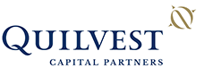

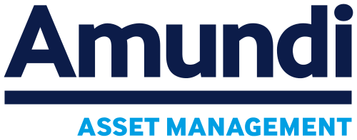





PE Exchange Award: GOLD für die Munich Private Equity Partners (MPEP)
Best LP, Global Strategy with Private Equity Allocation <$10 billion
Auszeichnung der MPEP mit dem Gold Award als „Bester Investor mit globalem Private-Equity-Portfolio unter 10 Mrd. US-Dollar”
Nach Silber-Awards in den Jahren 2016, 2018 und 2019 dieses Mal als Gewinner prämiert
Renommierter Private Equity Exchange Award gilt als Oscar der europäischen Private-Equity-Branche
Expertengremium wählt die Nominierten je Kategorie, bevor eine Jury aus international anerkannten Private-Equity-Spezialisten u.a. die Investmentqualität und Anlage-kompetenz bewertet und den Gewinner kürt
Riege der hochkarätigen Mitnominierten

Slide 18

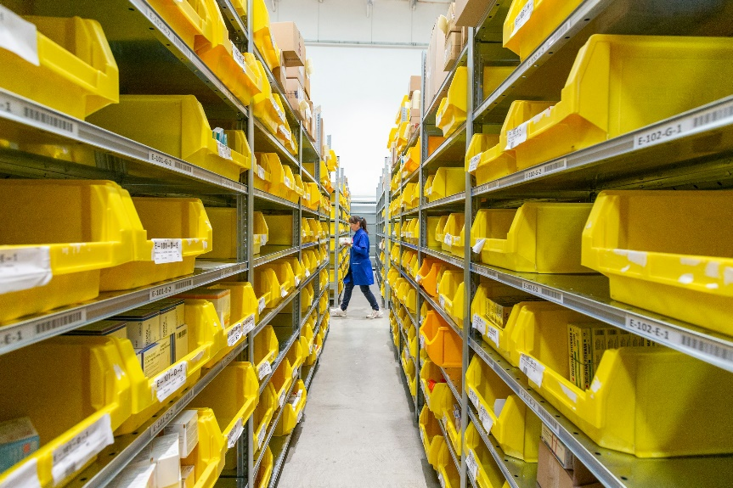
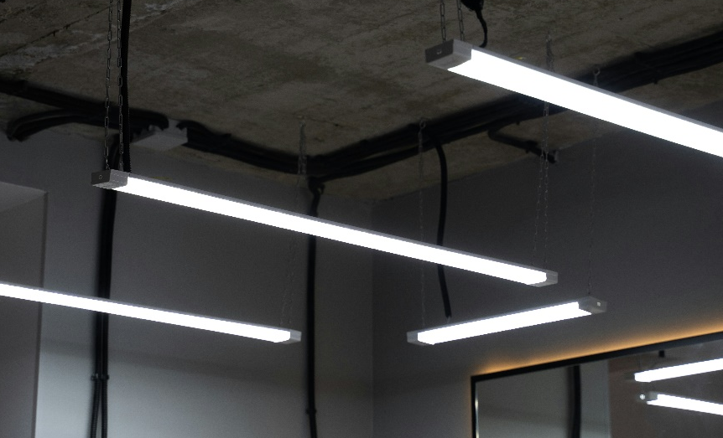



So arbeitet Ihr Geld
Unternehmensbeispiele aus MPE International 9*
Critical Response Group
Digitale Kartierung von Gebäuden für Notfälle
Die Critical Respone Group (CRG) bietet digitale Lösungen zur Kartierung von Innenräumen, die hochauflösende Bilder, Grundrisse und wichtige Merkmale eines Gebäudes liefern. Das Unternehmen ermöglicht es so Ersthelfern und Rettungsdiensten, wie Polizei und Feuerwehr, effektiv auf Notfälle zu reagieren.
Quantum Storage Systems
Hersteller von industriellen Lagerbehältern, Regalen und Organisationssystemen
Quantum Storage Systems ist ein führender Entwickler und Produzent von Behältern, Regalen und Organisationssystemen, wie sie in Logistikzentren und Lagerräumlichkeiten von Firmen benötigt werden. Das Produktportfolio des Unternehmens ist breitgefächert und bietet Lösungen für nahezu jede Lageranwendung.
LUX Dynamics
Entwickler hocheffizienter Beleuchtungssysteme
LUX Dynamics produziert energieeffiziente Leuchten für Umgebungen mit hohem Helligkeits-bedarf, z.B. in Sport- oder Produktionshallen. Durch außergewöhnliche Ingenieursleistungen hat das Unternehmen Leuchten konzipiert, die das Licht optimal verteilen, so dass weniger Systeme benötigt werden und der Energieverbrauch sinkt.
*abgekürzt für MPE International 9 GmbH & Co. geschlossene Investment-KG
Streng vertraulich

Slide 19
Über diesen Zeitraum investieren Sie
Der Ablauf Ihrer Beteiligung im MPE International 9*
Prognose
2024
2025
2026
2027
…
2033
2034
2035
…
2040
2041
…
Platzierungsphase
In dieser Phase beteiligen sich die Anleger am MPE International 9. Am Ende der Phase steht fest, wie viel Kapital uns anvertraut wurde. Zeitgleich mit der Platzierungsphase beginnt die Aufbauphase. Das heißt: Es werden bereits jetzt die ersten Beteiligungen an Private-Equity-Zielfonds eingegangen.
Aufbauphase
Das Investmentteam wählt die besten Private-Equity-Zielfonds aus und baut so ein Portfolio auf. Die Zielfonds wiederum beteiligen sich an jeweils 10 bis 20 Unternehmen und entwickeln diese weiter mit dem Ziel der Wertsteigerung. Erlöse aus erfolgreichen Unternehmensverkäufen können in dieser Phase in neue Zielfonds reinvestiert werden. Das Kapital kann so mehrfach arbeiten.
Auszahlungsphase
Ab jetzt werden keine neuen Private-Equity-Zielfonds ausgewählt. Die Zielfonds im bestehenden Portfolio verkaufen nach und nach Unternehmen. Die Erlöse inklusive der erzielten Gewinne fließen an den MPE International 9. Von dort werden sie in Tranchen an die Anleger ausgezahlt.
Liquidation
Wir beenden die Geschäfte des Dachfonds, erstellen die letzten Jahresabschlüsse und Steuererklärungen und lassen ihn im Handels-register löschen.
*abgekürzt für MPE International 9 GmbH & Co. Geschlossene Investment-KG

Slide 20
MPE International 8*
Beteiligungsmöglichkeiten
MPE
International
9
MPE
International
9
MPE
International
9
Typ A
Ratenanlage
Typ B
Einmalanlage
Typ C
Kombianlage
36 / 60 / 120 Monate Ratenzahldauer
Ab 200 / 100 / 50 Euro monatlich
Einmalige Kapitalanlage
Ab 5.000 Euro
120 Monatsraten zzgl. 40% Einmalanlage (48 Monatsraten)
Ab 50 Euro monatlich und 2.400 Euro einmalig
*abgekürzt für MPE International 9 GmbH & Co. Geschlossene Investment-KG; Quelle: Wesentliche Anlegerinformationen zum RWB International 8

Slide 21
Mittlerer Jahrgang der Platzierungsphase: 2025
MPE International 9*: Performance-Szenarien nach Prognoserechner
Anlagesumme entspricht der tatsächlichen Einlage laut Zeichnungsschein, ohne Berücksichtigung des Agios.
 | Typ A Jahrgang 2025 |  |  | Typ B Jahrgang 2025 |  |  | Typ C Jahrgang 2025
Szenarien | Stress | Mittel | Optimistisch | Stress | Mittel | Optimistisch | Stress | Mittel | Optimistisch
Jährliche Rendite (IRR) nach Kosten | 1,24% | 7,58% | 12,06% | 1,81% | 7,55% | 11,28% | 1,37% | 7,53% | 11,72%
Gesamtergebnis | 109,7% | 178,0% | 245,7% | 123,7% | 239,5% | 352,8% | 112,0% | 188,8% | 264,6%
Notwendiger Netto-Zielfondsmultiple | 1,3x | 1,8x | 2,3x | 1,3x | 1,8x | 2,3x | 1,3x | 1,8x | 2,3x
Aktuell Typ B: 249%
  Für eine individuelle Prognoserechnung die den individuellen Startzeitpunkt berücksichtigt, siehe als weitere Unterstützung unseren Prognoserechner auf der Produktwebsite unter:
  www.rwb-partners.de/mpe-international-9
*abgekürzt für MPE International 9 GmbH & Co. Geschlossene Investment-KG

Slide 22
MPE International 9
Kostenstruktur im Vergleich zum Vorgängerfonds
RWB International 8
Produktkosten
Agio: 5%
Initialkosten: 12,9%
Laufende Kosten
bis zu 1,95% inkl. USt.
bis zu 0,14% Verwahrstellenkosten inkl. USt.
  min. 25.000,00 EUR
Transaktionskosten
1,5%
Erfolgsabhängige Kosten
10% ab einer übersteigenden durchschnittlichen Verzinsung von 6%
MPE International 9
Produktkosten
Agio: 5%
Initialkosten: 12,9%
Laufende Kosten
bis zu 1,95% inkl. USt.
bis zu 0,14% Verwahrstellenkosten inkl. USt.
  min. 25.000,00 EUR
bis zu 0,1% persönliche haftende Gesellschafterin
  max. 30.000,00 EUR
Transaktionskosten
1,5%
Erfolgsabhängige Kosten
10% ab einer übersteigenden durchschnittlichen Verzinsung von 6%

Slide 23
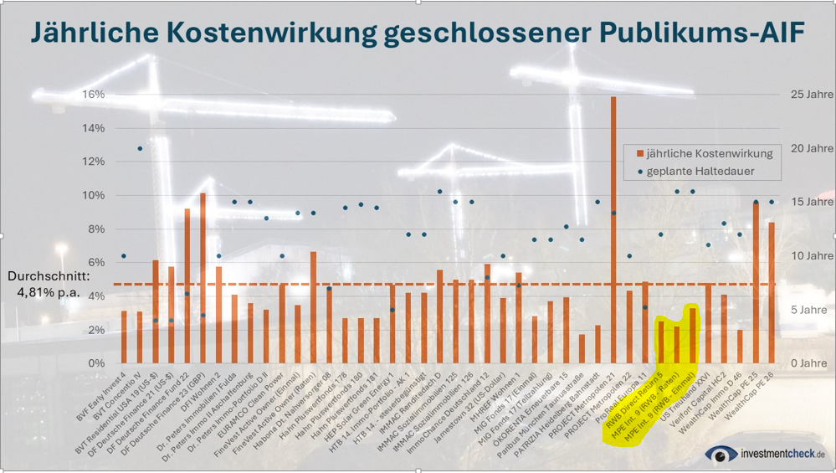
MPE International 9
Vergleich geschlossener Publikums-AIF
*Quelle: https://www.investmentcheck.de/renditechance-oder-kostenfalle/

Slide 24
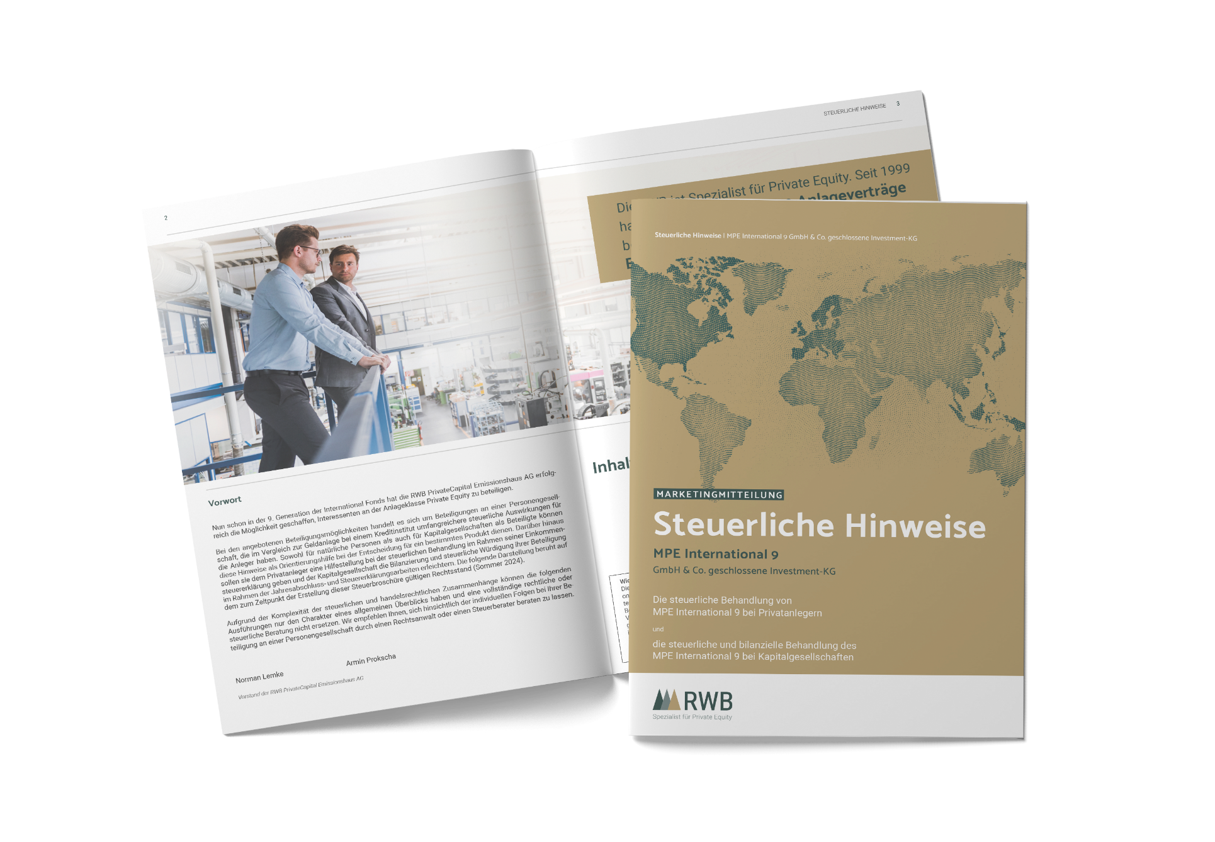
Steuerliche Behandlung
Einkünfte aus Gewerbebetrieb gemäß § 15 Abs. 1 S. 1 Nr. 2 EStG
Teileinkünfteverfahren (60%) nach § 3 Nr. 40 EStG
Laufende jährliche Besteuerung

Slide 25
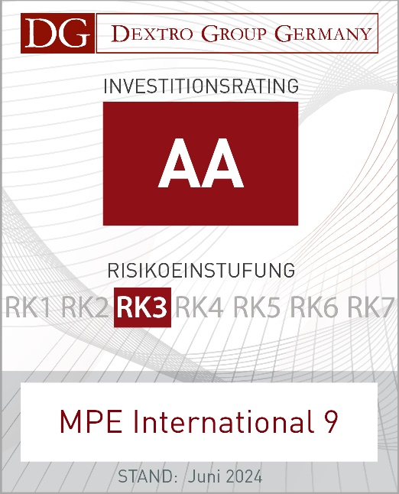
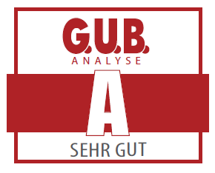
Ratings und Analysen
Top Rating vom unabhängigen Ratinghaus DEXTRO Group Germany.
Hamburger Analysehaus G.U.B. bestätigt: „RWB verfügt über langjährige Erfahrungen mit Private-Equity-Dachfonds und kann durch umfangreiche Investitionen der Vorläuferfonds den Zugang zu internationalen Zielfonds sowie die erfolgreiche Umsetzung der betreffenden Investitionsstrategien nachweisen.“

Slide 26
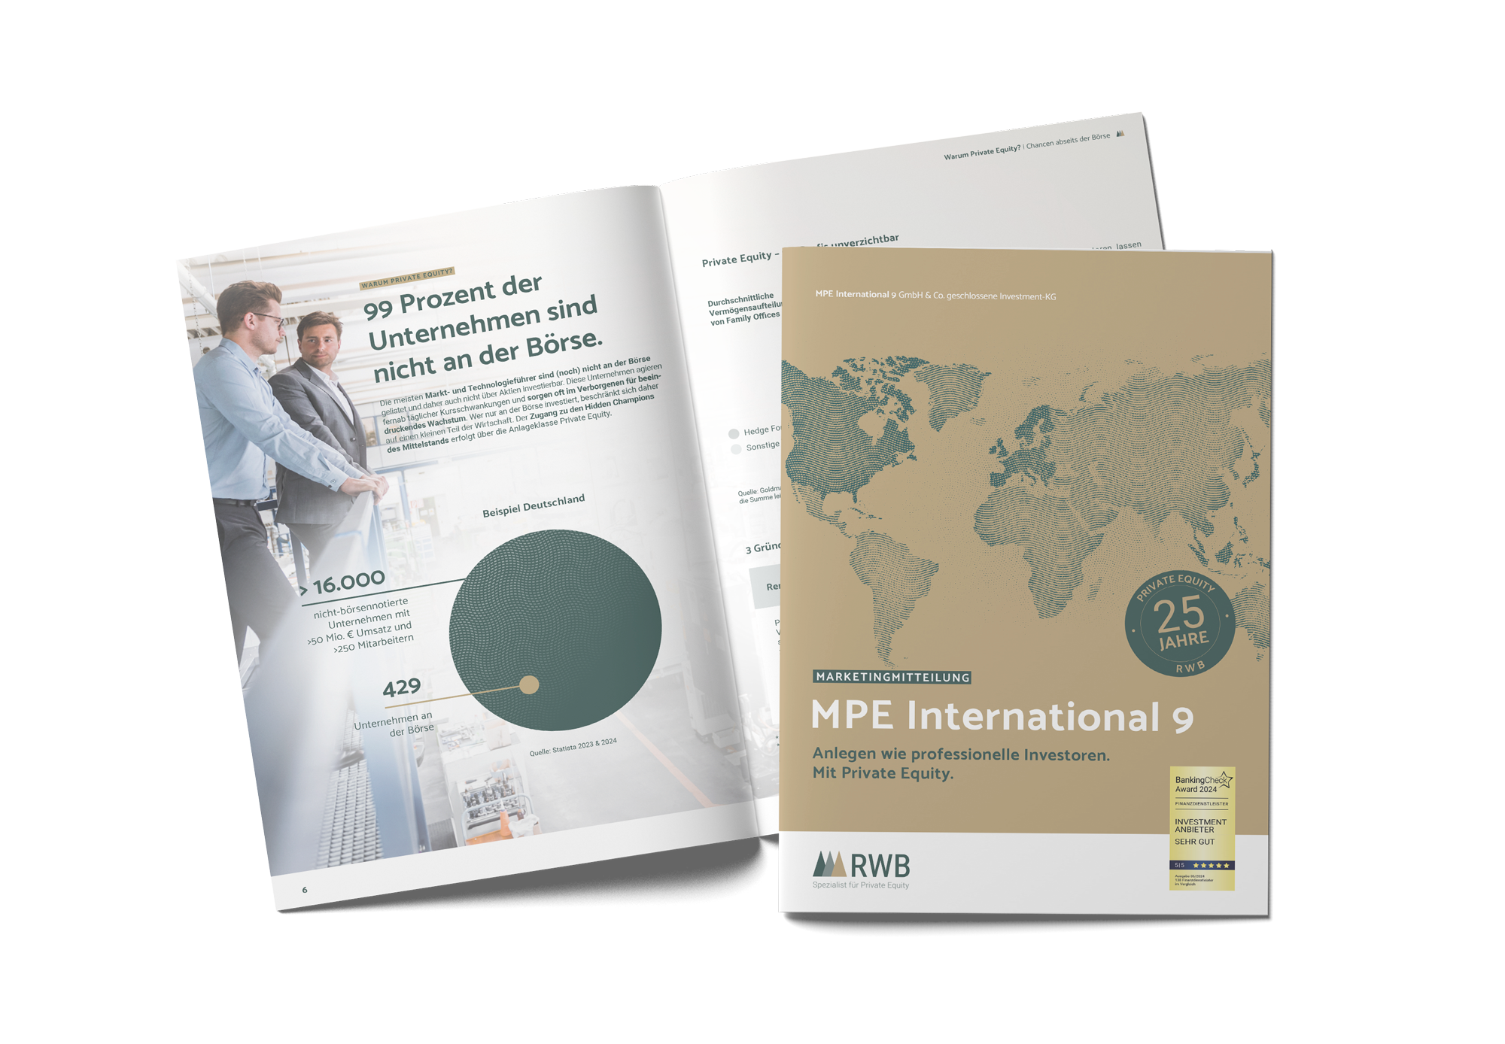
Produktbroschüre
Mit unserer Produktbroschüren möchten wir Ihnen und Ihren Kunden gerne die Beteiligungsmöglichkeit an unseren Fonds in der ganzen Bandbreite vorstellen – perfekt zur Aushändigung an Interessenten.
Ab sofort bestellbar.

Slide 27
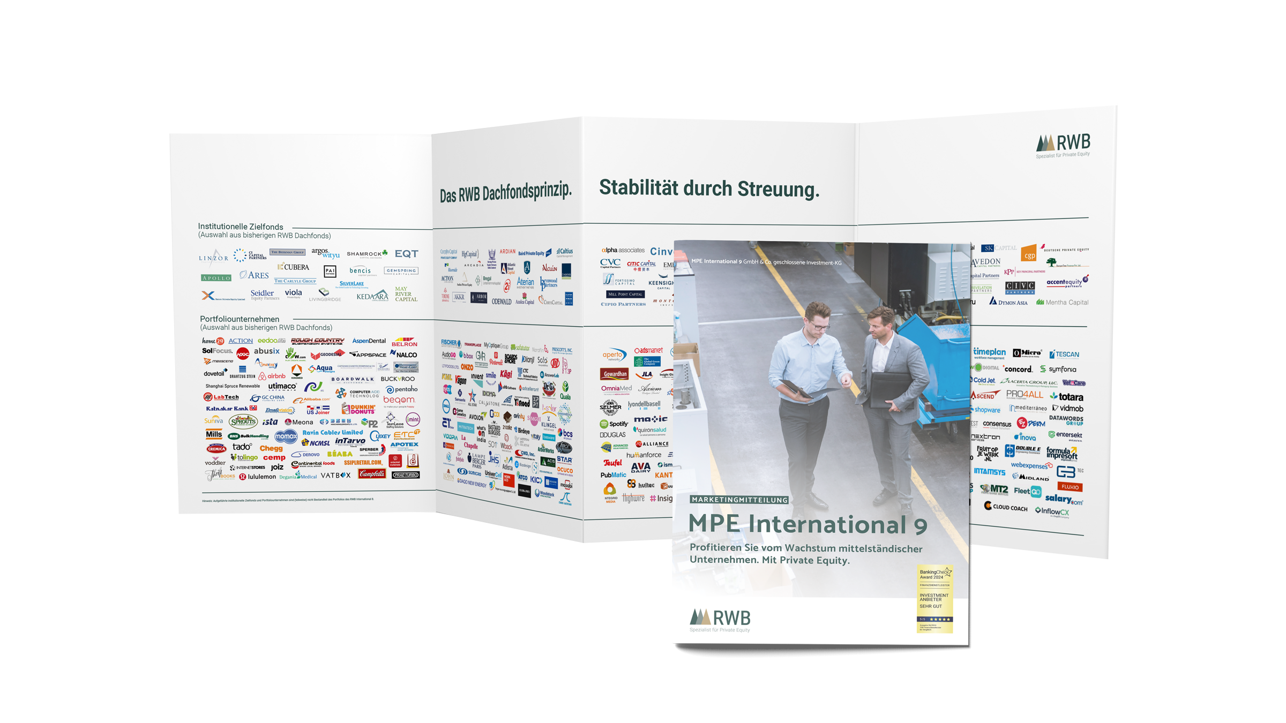
Verkaufsfolder
Mit unserer Kurzbroschüre inkl. Altarfalz möchten wir Ihnen und Ihren Kunden gerne die Beteiligungsmöglichkeit an
unseren Fonds möglichst komprimiert darstellen – perfekt für Ihr Beratungsgespräch.
Ab sofort bestellbar.

Slide 28
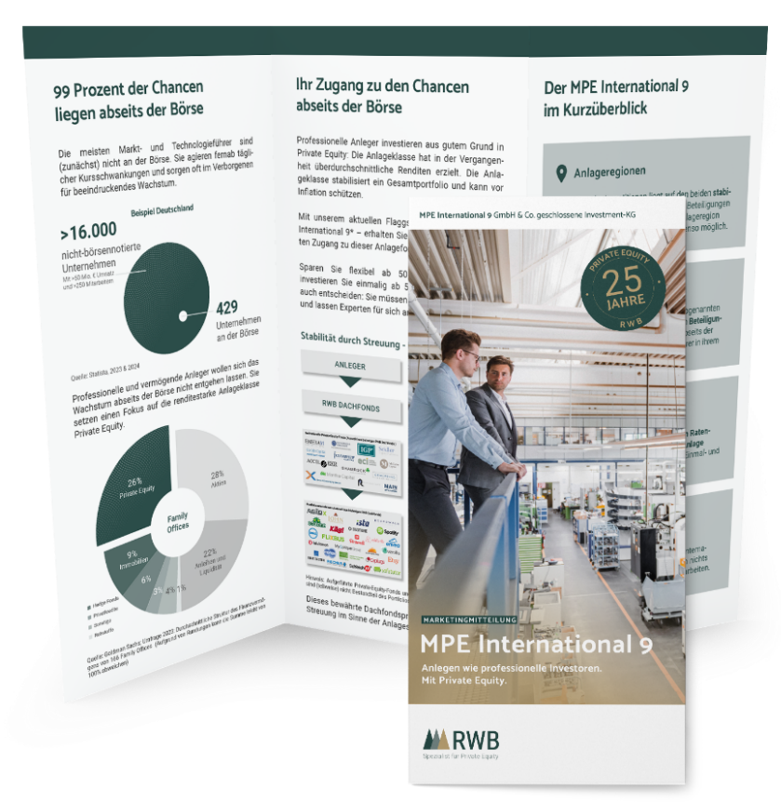
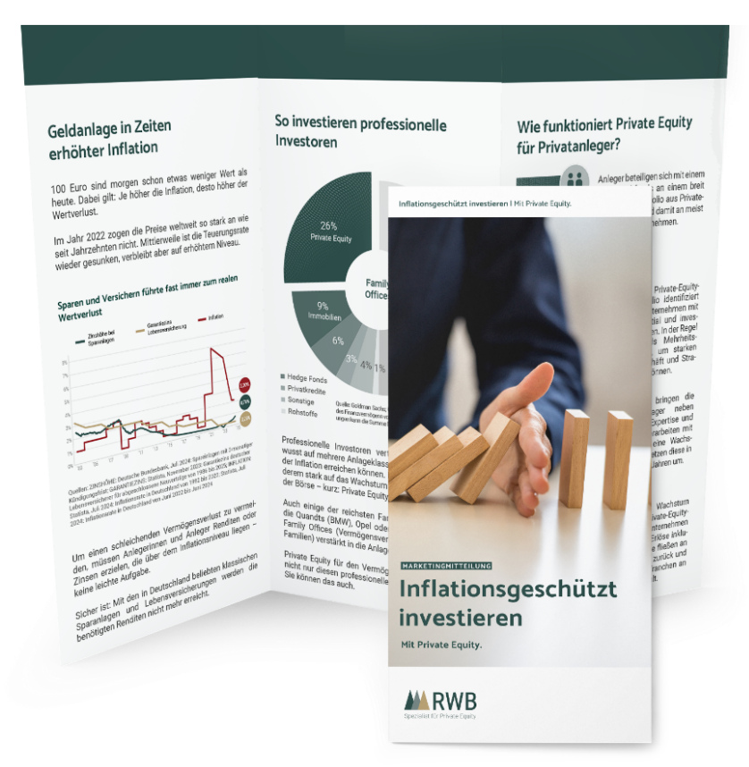
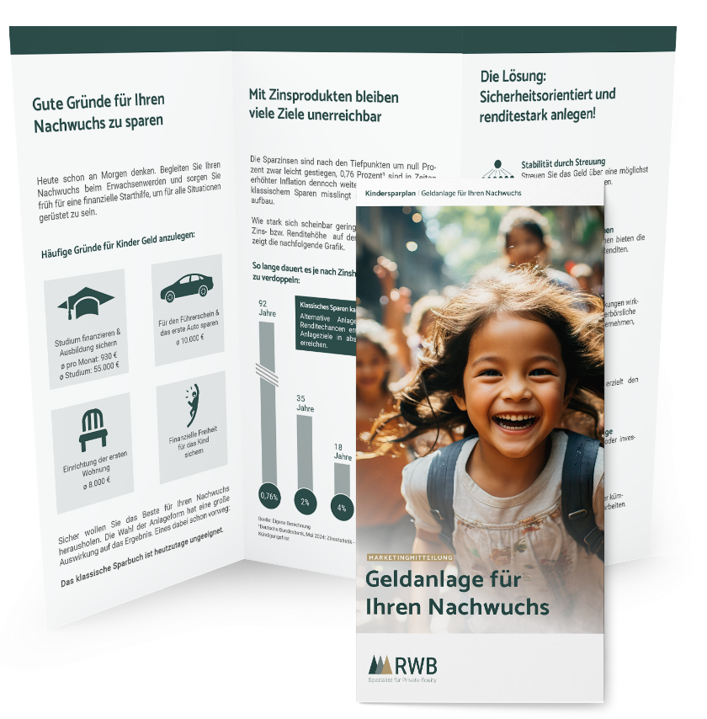
Flyer
Mit unseren Flyern zielgerichtet Ihre Kunden ansprechen – gerne konzipieren wir
einen Flyer nach Ihren individuellen Ansprüchen und Vorstellungen.
Ab sofort bestellbar.

Slide 29
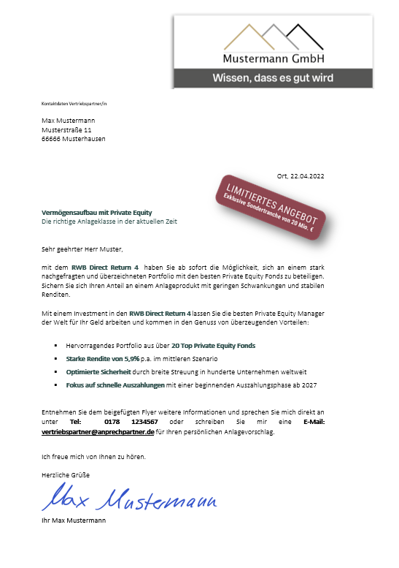
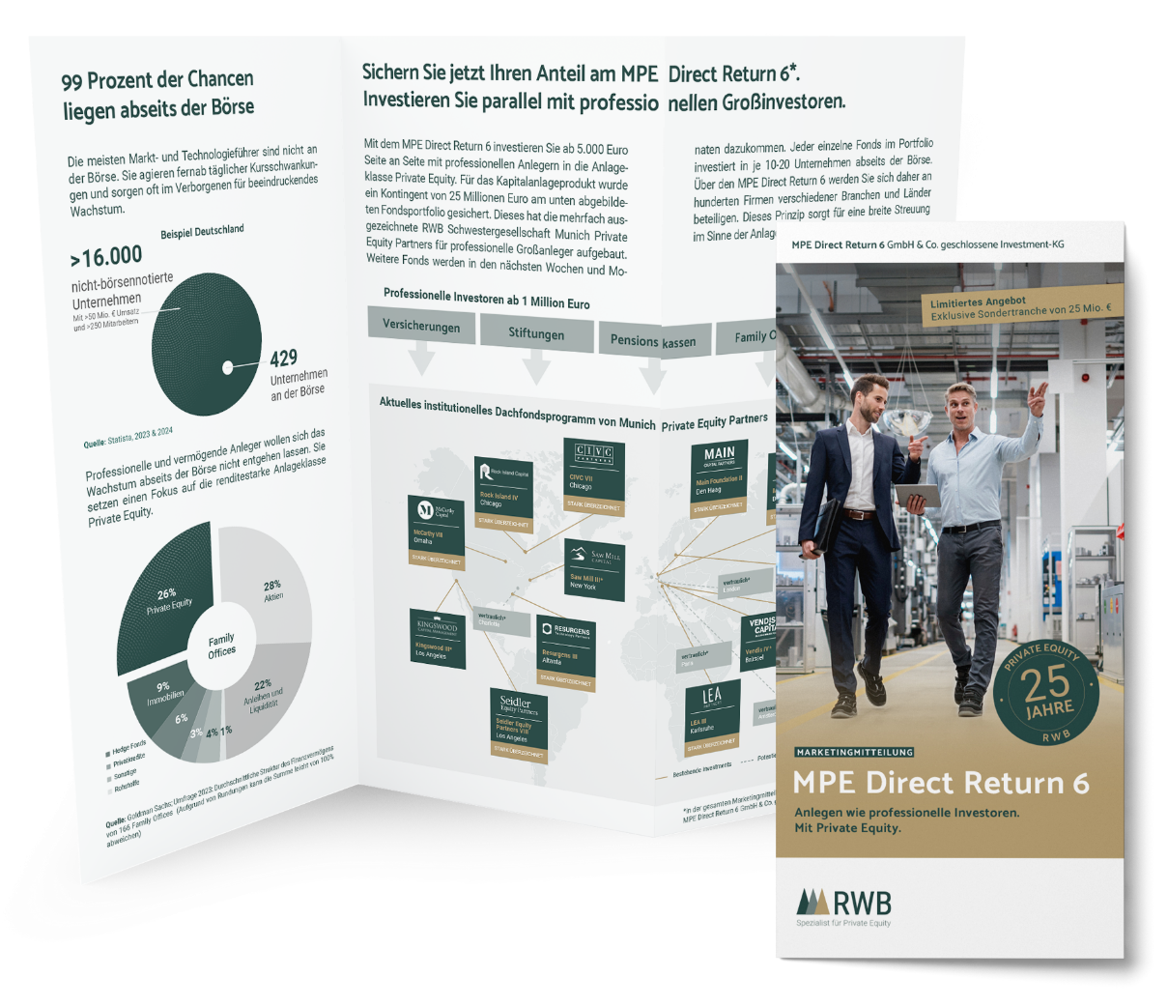
Postwurfaktionen

Slide 30
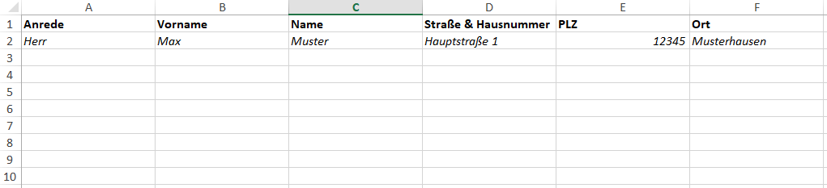
Postwurfaktionen
Anschreiben – Musterkundenanschreiben können wir Ihnen gerne zur Verfügung stellen
Optional Ihren Briefbogen, Logo sowie digitale Unterschrift
50 bis 500 Adressen
Versandtermin

Slide 31

Produktwebsite des MPE International 9
www.rwb-partners.de/mpe-international-9

Slide 32


So können Sie uns erreichen
markus.dittmer@rwb-partners.de
0152 - 59292792
089 – 6666 94 224
www.rwb-ag.de

Slide 33
Produktstart des MPE Direct Return 6
Markus Dittmer – Vertriebsdirektor der RWB Partners GmbH
Notes:
NA

Slide 34
Fortsetzung der erfolgreichen Serie der Direct Return Fonds
Direct Return 4⁴
25,0 Mio. € gezeichnetes Kapital
Direct Return iII³
Direct Return iI²
22,2 Mio. € gezeichnetes Kapital
Direct Return 5⁵
20,3 Mio. € gezeichnetes Kapital
14,8 Mio. € gezeichnetes Kapital
12,1 Mio. € gezeichnetes Kapital
Direct Return¹
Jeweils abgekürzt für 1) RWB Direct Return GmbH & Co. geschlossene Investment-KG; 2) RWB Direct Return II GmbH & Co. geschlossene Investment-KG; 3) RWB Direct Return III GmbH & Co. geschlossene Investment-KG; 4) RWB Direct Return 4 GmbH & Co. geschlossene Investment-KG
5) RWB Direct Return 5 GmbH & Co. geschlossene Investment-KG
Notes:
NL

Slide 35
RWB Direct Return 4*
Platzierungsverlauf bis zum Hard Cap von 20 Mio. Euro
139 Tage bis zur Erreichung des Hard Cap von 20 Mio. Euro
Ursprünglich geplanter Platzierungszeitraum
*RWB Direct Return 4 GmbH & Co. geschlossene Investment-KG
Notes:
NL
7. April – erster Umsatz
24. August – erstes Hard-Cap von 20.000.000 Euro erreicht (139 Tage bzw. 4,5 Monate)
9. Dezember – letzter Zeichnungsschein (24.989.999,62 Euro)

Slide 36
Neuer Markenauftritt im bewährten Fondskonzept
2025 - Ein neues Kapitel beginnt:
Aus der RWB wird die MPE!
Notes:
NL

Slide 37



MPE Direct Return 6*: Seite an Seite mit institutionellen Anlegern investieren
Vielzahl Privatanleger
Institutionelle Investoren
Investition ab jeweils 5.000 €
Pensionskassen
Versicherungen
Family Offices
Stiftungen
MPE Direct Return 6
Investition jeweils ab 1 Mio. Euro
Sondertranche von 25 Mio. Euro
MPEP Fund V
MPEP Fund IV
Auswahl der Fondsmanager im MPEP Fund V
*abgekürzt für MPE Direct Return 6 GmbH & Co. Geschlossene Investment-KG
Notes:
NA

Slide 38
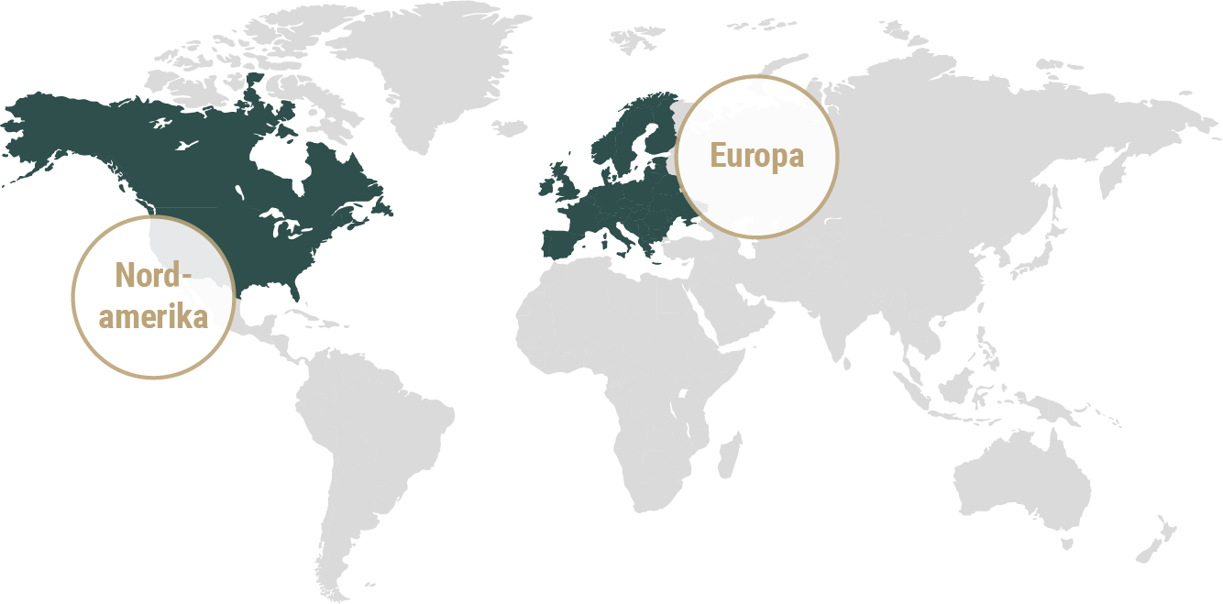
MPE Direct Return 6*
Internationale Streuung über deutlich mehr als einhundert Unternehmen
*abgekürzt für MPE Direct Return 6 GmbH & Co. geschlossene Investment-KG
Notes:
NA
Nordamerika: USA +Kanada (dunkelgrün)
Europa (dunkelgrün)

Slide 39
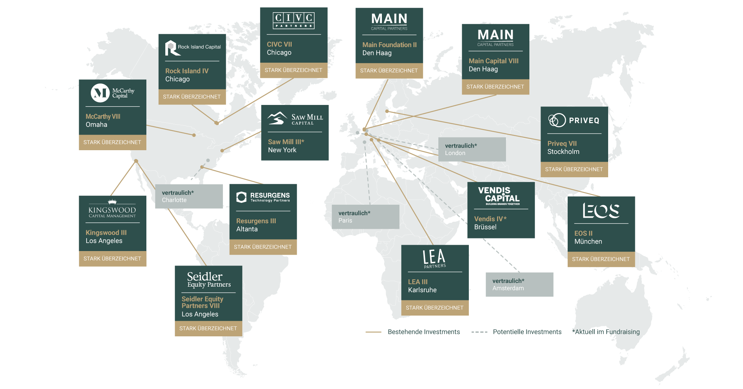
Das für die Erstinvestition vorgesehene Fondsportfolio des MPE Direct Return 6*
Bereits 13 Zielfonds und 21 Portfoliounternehmen enthalten
Stand: August 2024; *abgekürzt für MPE Direct Return 6 & Co. geschlossene Investment-KG
Streng vertraulich
Notes:
NA
MPEP IV EU+NA+ Asia
MPEP V
Ziel: 10-12 Fonds pro Region

Slide 40
Fokussierte Portfolios mit hoher Dichte an Best-in-Class-Managern
Systematisches und proaktives Vorgehen kombiniert mit hoher Selektivität ermöglicht MPEP nur die Besten auszuwählen
Nordamerika
Europa
~ 200-300 p.a.¹ Potenzielle Buyout Fonds im Small-Cap bis Mid-Market Bereich
~ 150-200 p.a.¹ Potenzielle Buyout Fonds im Small-Cap bis Mid-Market Bereich
Kommentare
Unser breites Netzwerk und der institutionalisierte Sourcing-Ansatz sind die Grundlage für die Identifizierung der attraktivsten Möglichkeiten in einem breiten und undurchsichtigen Markt
Unsere fokussierten Portfolios ermöglichen es uns, in jedem Vintage nur die besten und begehrtesten Manager auszuwählen. Das Ergebnis: Eine extrem hohe Dichte an hochwertiger Manager-Qualität
Wir vermeiden es bewusst, einen breiten PE-Index zu bilden, der tendenziell zu breit gestreut ist und wenig Outperformance-Potenzial aufweist
Regionaler PE Hub
Fonds Manager (illustrativ)
MPEP
Filter
MPEP
Filter
MPEP Fund V Nordamerika
MPEP Fund V Europa
Vintages
2023
2024
2025
|
3
Vintages
2023
2024
2025
|
3
# Fonds
3-4
4-6
3-4
|
10-12
# Fonds
3-4
4-6
3-4
|
10-12
# Unternehmen
30-50
40-70
30-50
|
100-150
# Unternehmen
30-50
40-70
30-50
|
100-150
(1) Quelle: Preqin und die interne MPEP Fondsdatenbank. Obwohl MPEP weiterhin versuchen wird in Fonds zu investieren, die einige oder alle der oben genannten Merkmale erfüllen, wird keine Zusicherung gegeben dass alle oder einige der von MPEP Funds V letztendlich getätigten Investitionen diese Merkmale aufweisen werden. Es kann nicht zugesichert werden, dass MPEP Funds V seine Ziele erreichen wird.
Notes:
Irma

Slide 41
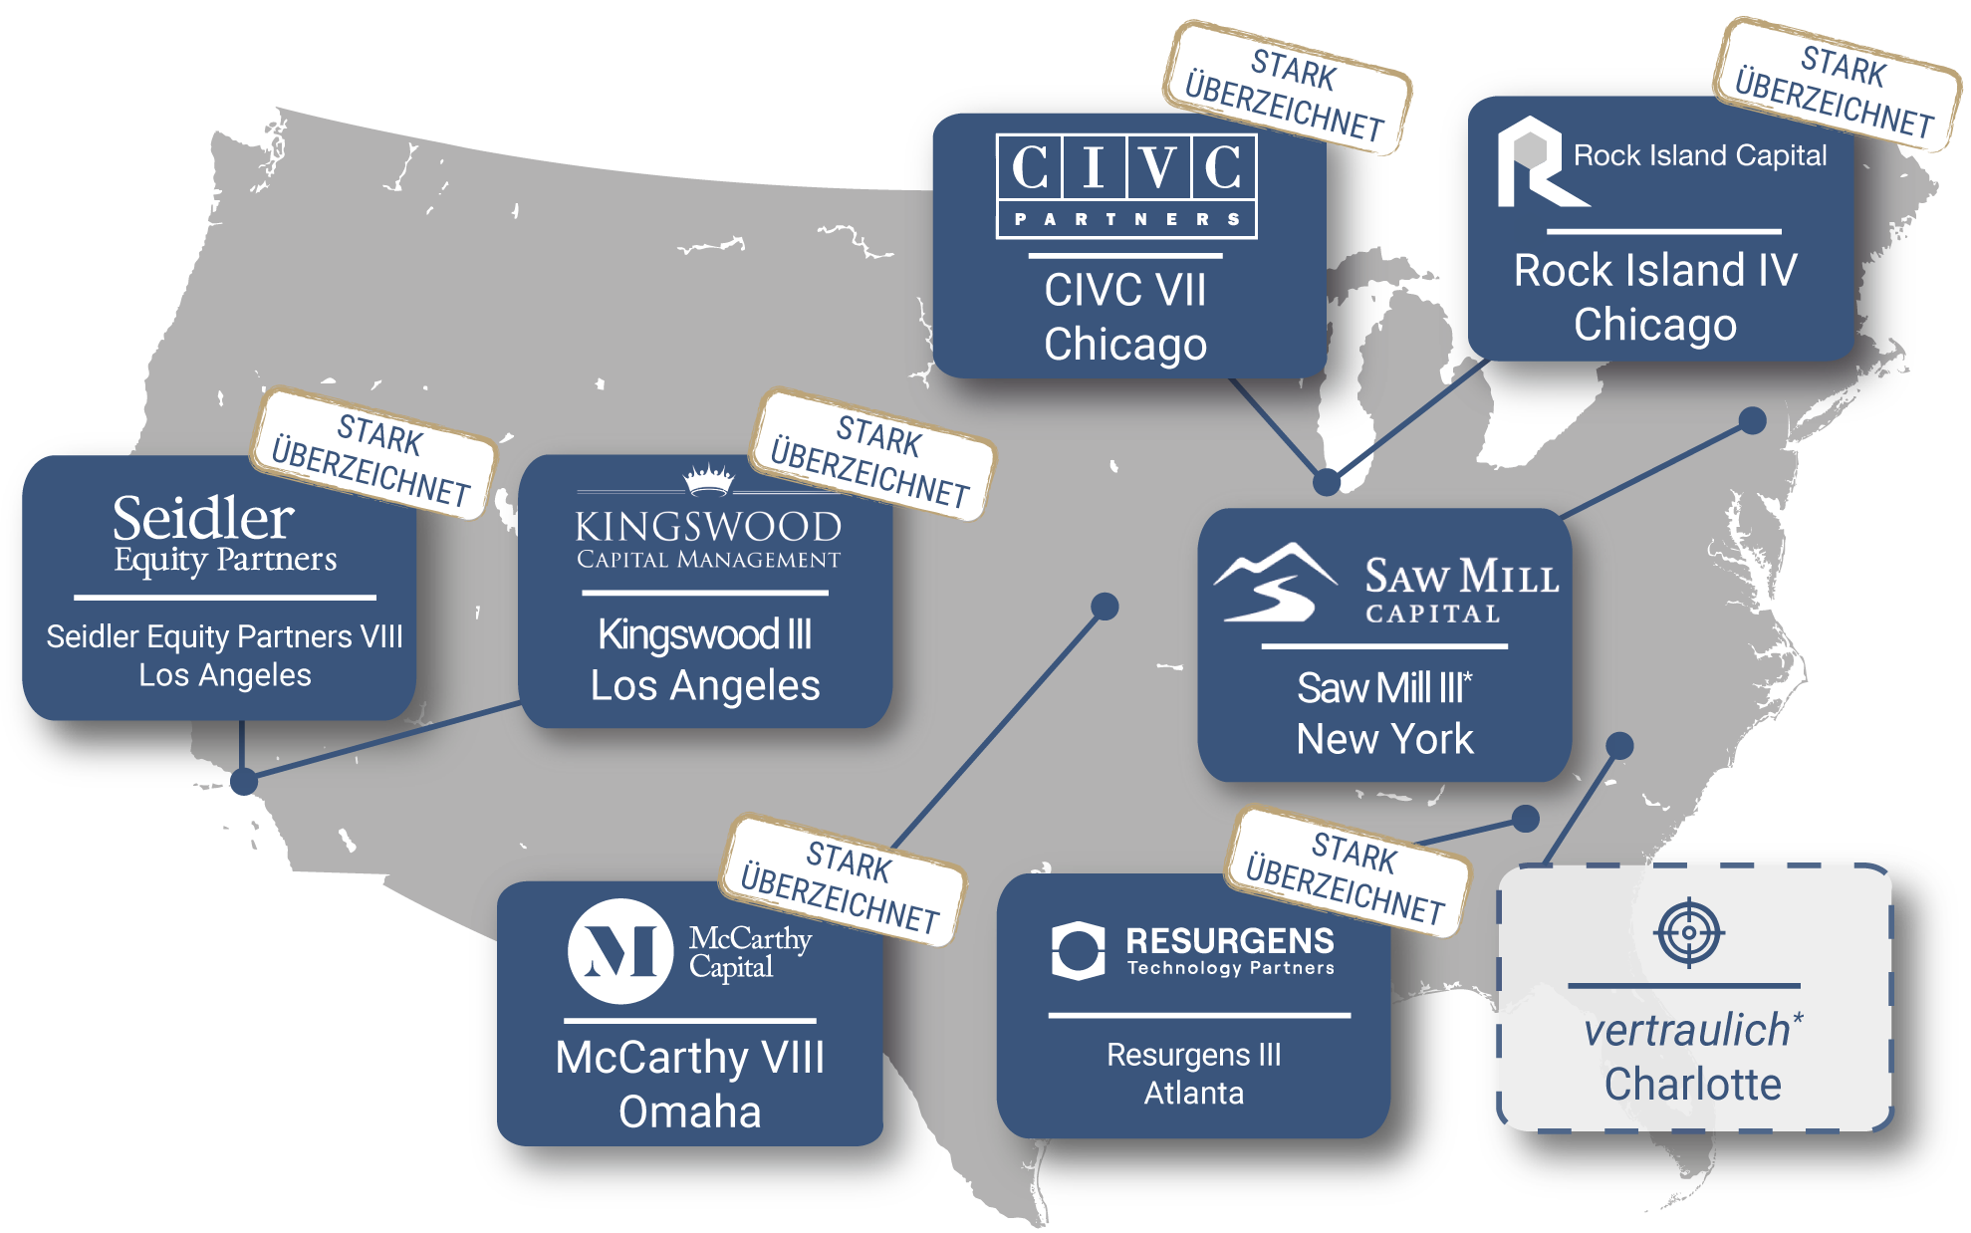
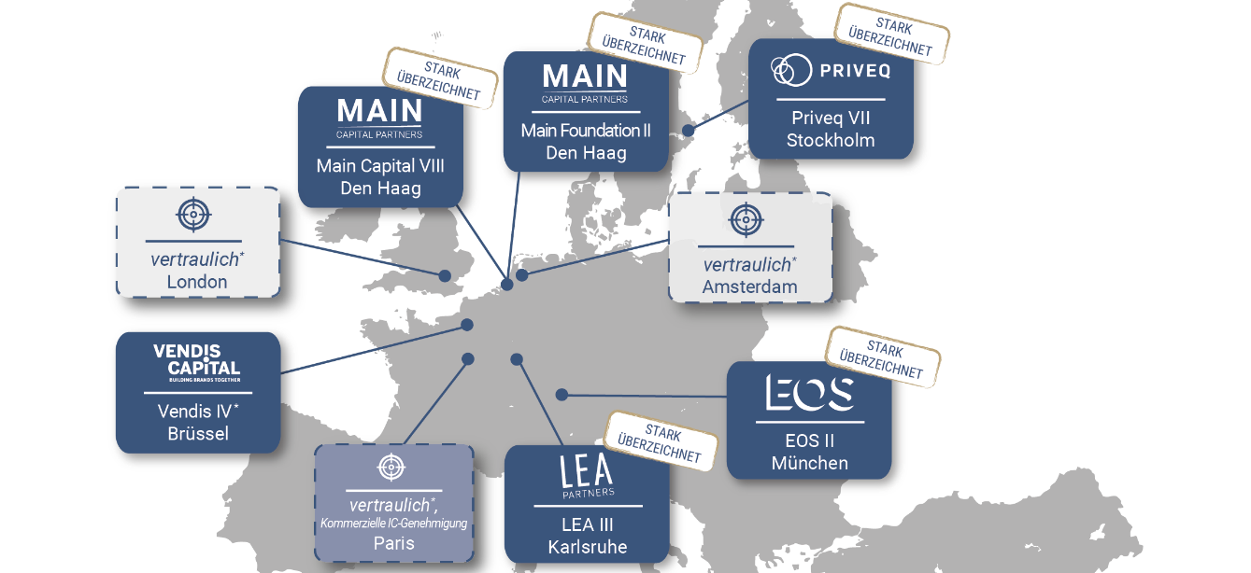
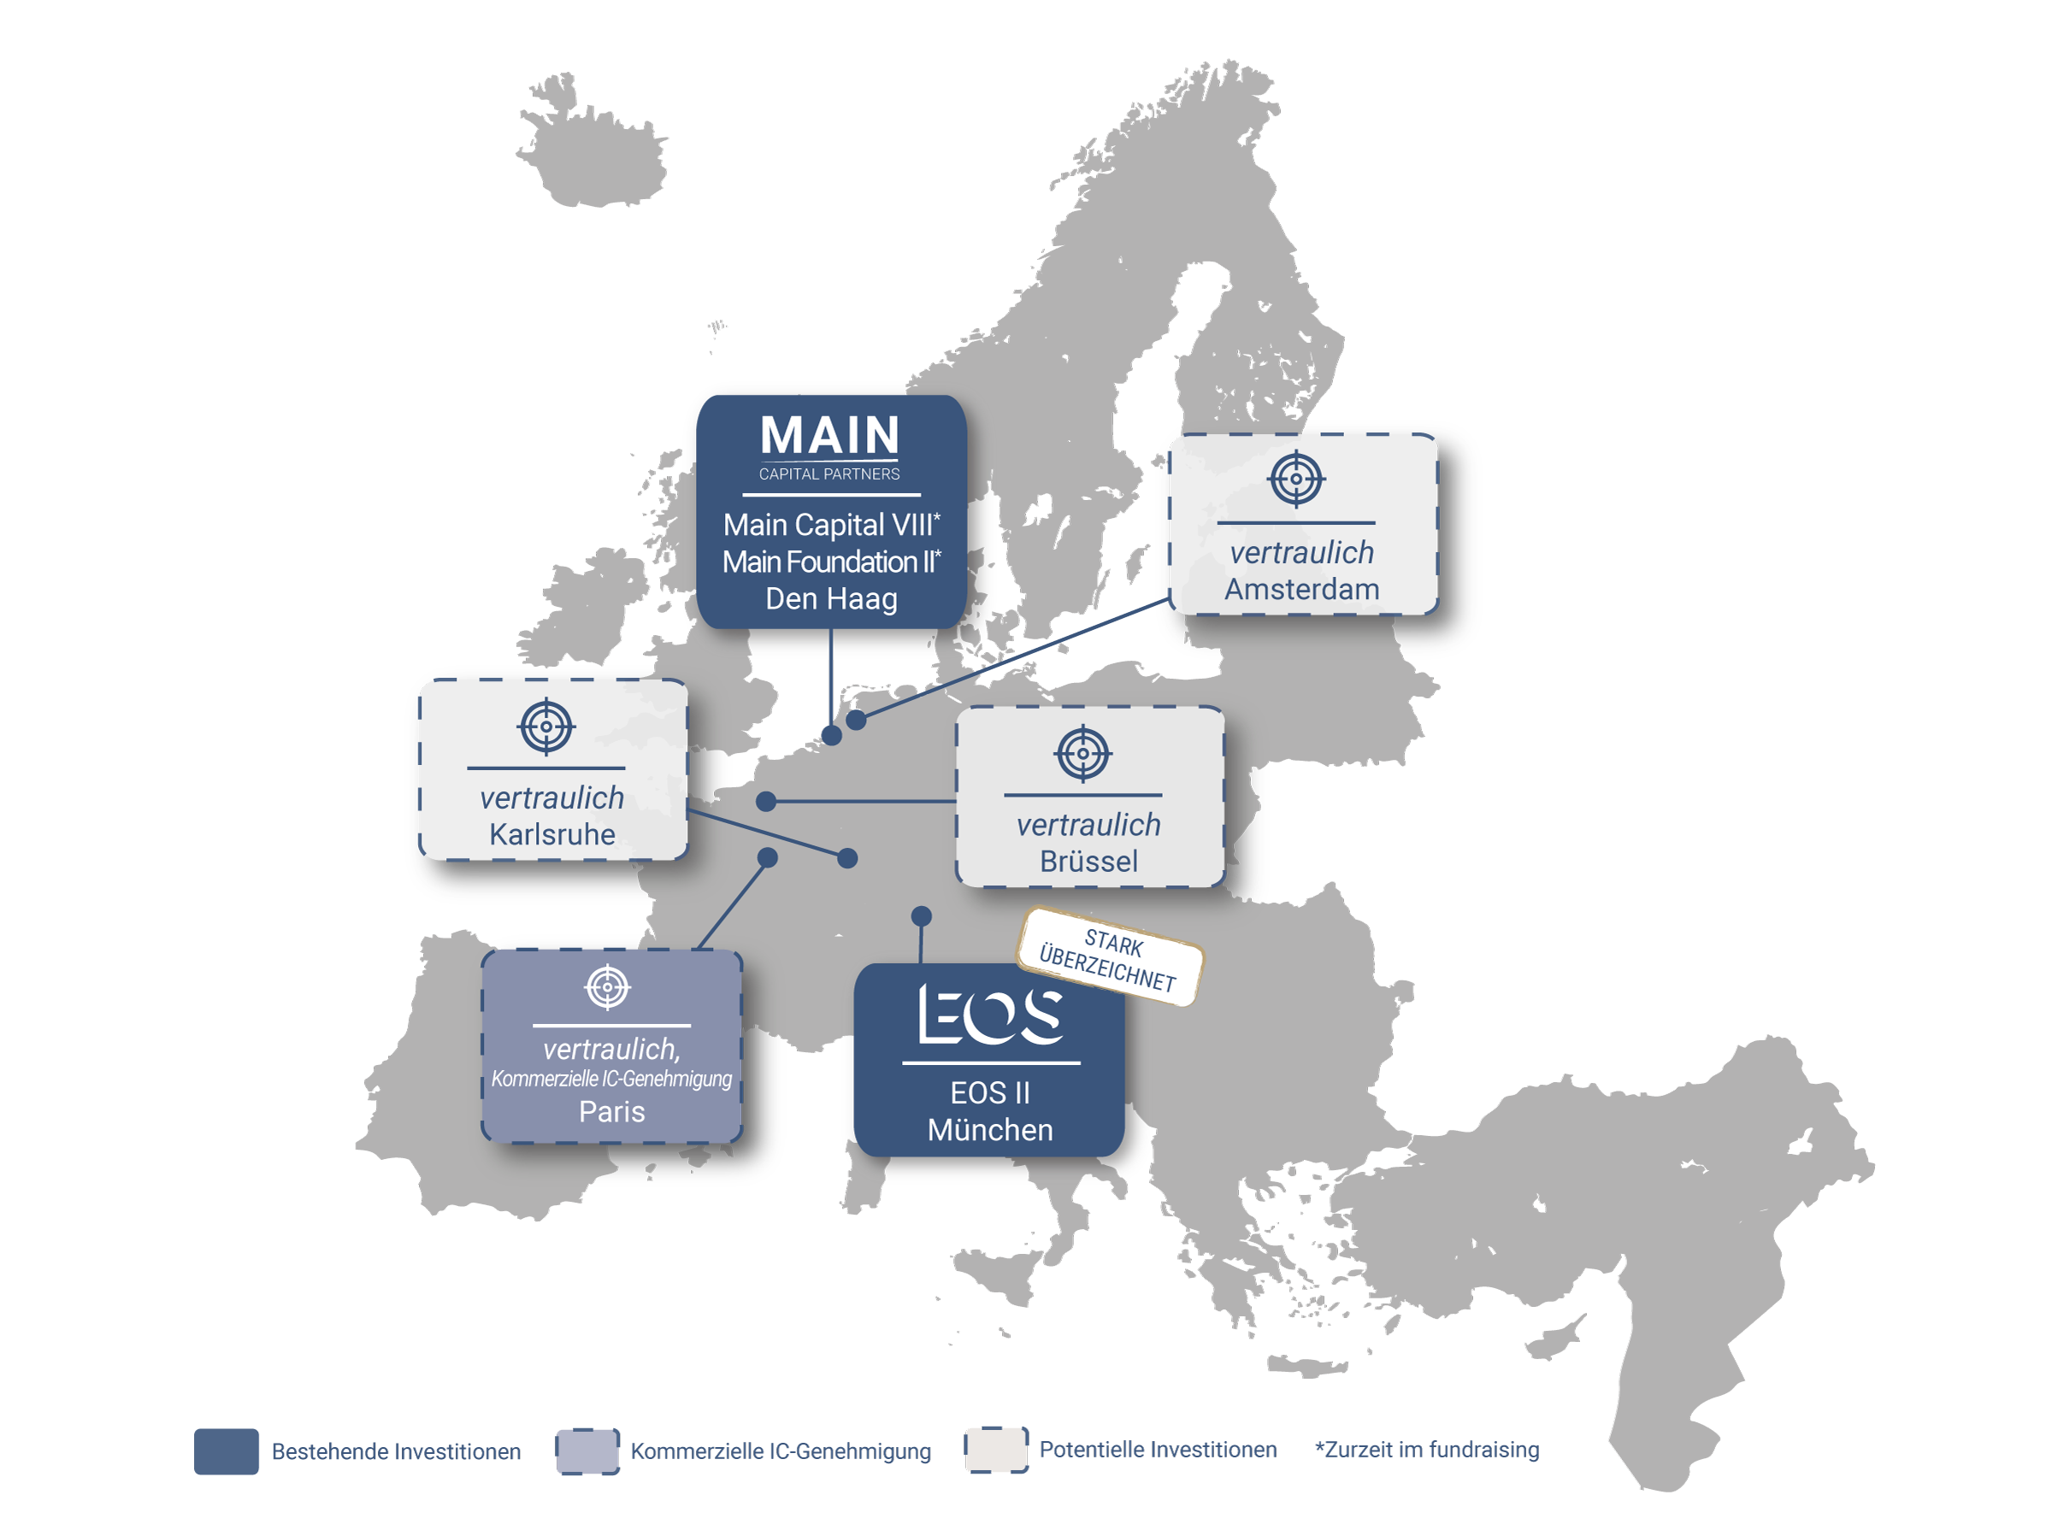
Hochwertige Investments und Pipeline an zugangsbeschränkten Fonds
Verringerung des Blind-Pool-Risikos durch bestehende Investments sowie einer starken Pipeline
MPEP V North America
MPEP V Europe
# | Fonds | Investitionsfokus
1 | Seidler VIII | Fokus auf hochqualitative und gründergeführte Unternehmen
2 | CIVC VII | Beteiligungen an wachstumsstarken Unternehmensdienstleistern
3 | Rock Island VI | Fokus auf KMUs in den Sektoren Fertigung, Vertrieb & Dienstleistungen
4 | McCarthy VIII | Gründergeführte Unternehmensdienstleister & Konsumgüterhersteller
5 | Kingswood III | Wertorientierter Ansatz mit Fokus auf Komplexität & operative Involvierung
6 | Saw Mill III | Fokus auf Unternehmen in den Sektoren Fertigung, Vertrieb & Dienstleistungen
7 | Resurgens III | Fokus auf Mehrheitsbeteiligung in B2B Softwareunternehmen
8 | Fund VI | Fokus auf hochqualitative und gründergeführte wachstumsstarke Unternehmen
# | Fonds | Investitionsfokus
1 | EOS II | Schwerpunkt auf IT, Gesundheitswesen und Industrietechnik in der DACH Region
2 | MAIN II/VIII | Pan-Europäischer Spezialist für Unternehmenssoftware/SaaS-Unternehmen
3 | LEA III | B2B-Software-Spezialist mit Fokus auf die DACH-Region
4 | Priveq VII | Nordischer Fonds mit Schwerpunkt auf LMM-Wachstum und Buyout-Investitionen
5 | Vendis IV | Pan-Europäischer Spezialist für den Konsumgütersektor
6 | Fund III | Spezialist für Anbieter von Unternehmensdienstleistungen in der Benelux Region
7 | Fund V | Französischer Fonds mit starker Multi-Sektor Expertise
8 | Fund III | LMM-Fonds mit Fokus auf Unternehmens- und Technologieservice Sektor
MPEP Fund V Zielgröße: €300m Fundraising Status: €340m¹ (davon €200m closed) Kapitalzusagen an Fonds: €227m²
(1) Inklusive bereits genehmigter Investorencommitments; (2) Inklusive IC genehmigter Fondsinvestments; USD/EUR-Wechselkurs vom 02.07.2024; Es kann nicht zugesichert werden, dass MPEP Fund V in die aufgeführten potenziellen Portfoliofonds investieren wird bzw. in diesen als Investor akzeptiert wird. LMM = Lower Mid-Market
Notes:
Irma

Slide 42
LEA Mittelstandspartner III
KEY FACTS
MANAGER HINTERGRUND
Zielfondsgröße:
€565 Mio.
Hauptsitz in Karlsruhe
Gegründet in 2016
Fokus auf Control-Buyout-Investitionen in B2B-Softwareunternehmen in der DACH-Region
Vintage Jahr:
2024 est.
Investment Region:
DACH
INVESTMENT BEGRÜNDUNG
Investment Strategie:
Buyout
Starke, erfahrene und komplementäre geschäftsführende Partner mit umfassender Erfahrung im B2B-Software-Sektor
Starke, vollständig realisierte Erfolgsbilanz mit einem kapitalgewichteten Brutto-MOIC von 4,0x
Sektorspezialist mit einem fokussierten Ansatz und starker Expertise mit Schwerpunkt auf Buy and Build
Markenname mit einem starken Ruf in der DACH-Region im B2B-Software-Sektor
Beteiligungsgröße
€20,0 Mio.
Investitionsquelle:
MPEP Netzwerk
Streng vertraulich
Notes:
Irma
Fund III – US$160m
Vintage 2018 2.0x MOIC 40% Gross IRR
As at 31 March 2023 170% TVPI 27% Net IRR
Fund II – US$92m
Vintage 2012 4.7x MOIC 32% Gross IRR
As at 31 March 2023 340% TVPI 23% Net IRR
Fund I – US$62m
Vintage 2006 3.6x MOIC 30% Gross IRR
As at 31 March 2023 250% TVPI 20% Net IRR

Slide 43


Priveq VII
KEY FACTS
MANAGER HINTERGRUND
Zielfondsgröße:
3,08 Mrd. SEK (~300 Mio. USD)
Hauptsitz in Stockholm, Schweden
1983 als Abteilung innerhalb der Versicherungsgesellschaft Skandia gegründet; seit 1998 unabhängig und Namensänderung in Priveq
Fokus auf kleine und mittlere skandinavische Unternehmen im Segment Buyout und Growth
Vintage Jahr:
2024 est.
Investment Region:
Skandinavien (mit
Fokus auf Schweden)
INVESTMENT BEGRÜNDUNG
Investment Strategie:
Buyout/Growth
Breit aufgestelltes und sehr erfahrenes Senior-Team
Starke historische Erfolgsbilanz
Hervorragende Reputation in den skandinavischen Ländern mit einer langen Geschichte
Spezialist mit starkem Fokus auf Wachstum, sowohl organisch als auch durch Buy and Build
Beteiligungsgröße
234,0 Mio. SEK
Investitionsquelle:
MPEP Direkt
Streng vertraulich
Notes:
Irma

Slide 44
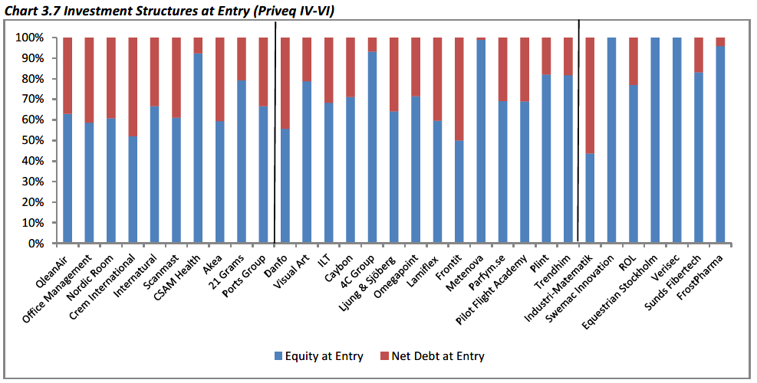
Priveq – Seit 1983 einer der PE-Pioniere in Sweden
Durchschnittliches EK-Anteil bei Kauf zwischen 66-86%.
Sehr konservativer Manager, der die Wertgenerierung nicht durch „Leverage“, sondern durch operatives Wachstum anstrebt.
Unternehmensnamen vertraulich
Notes:
Irma

Slide 45

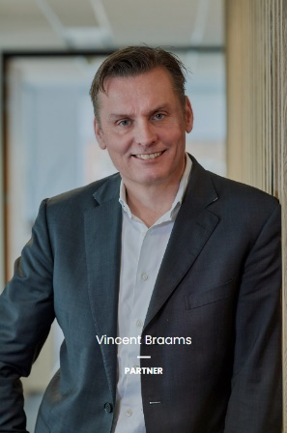
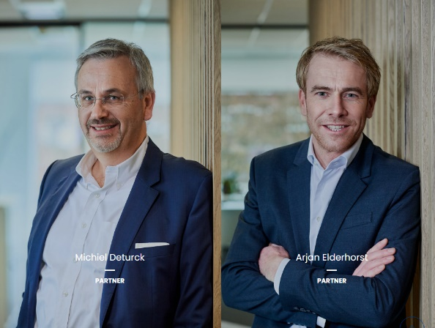
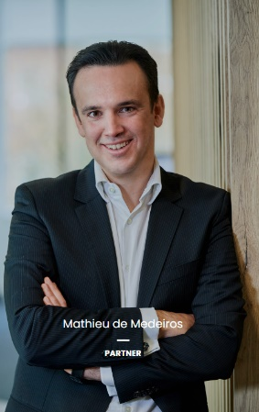
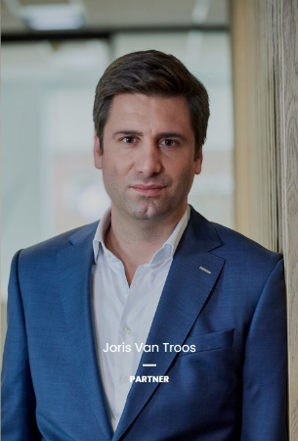
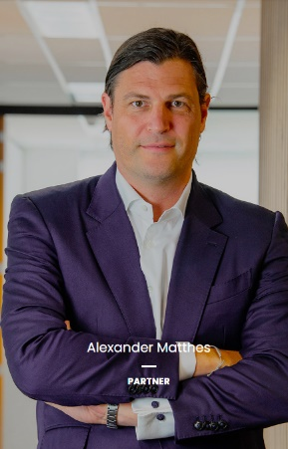
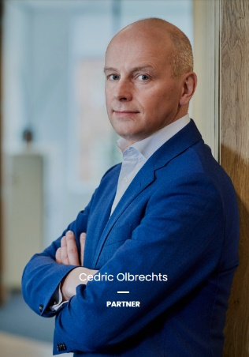
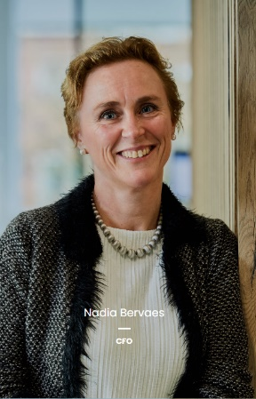
Vendis IV – Der Konsumgüterexperte
KEY FACTS
MANAGER HINTERGRUND
Zielfondsgröße:
450 Mio. EUR
Hauptsitz in Brüssel, Belgien
Gegründet im Jahr 2009
Spezialist für paneuropäische Investments im Konsumgütersegment mit Büros in Belgien, Niederlande, Frankreich, Schweden, Deutschland und Italien
Vintage Jahr:
2024
Investment Region:
Westeuropa
INVESTMENT BEGRÜNDUNG
Investment Strategie:
Buyout
Breit aufgestelltes und erfahrenes Senior-Team mit hervorragendem Ruf insbesondere in Belgien
Sektorspezialist mit starkem Fokus auf organisches Wachstum und Buy and Build
Starke historische Erfolgsbilanz
Beteiligungsgröße
Ca. 20,0 Mio. EUR
Investitionsquelle:
MPEP Direkt
Streng vertraulich
Notes:
Irma

Slide 46
Vendis – Einer der besten Konsumgüter-Spezialisten in Europa
“The Manager compared its targeted businesses as entrepreneurs driving at 180 km/h, driving successful growth, in cars that were only built to drive 120 km/h.”
Vendis konzentriert sich auf Firmen, bei denen Sie mindestens zwei der folgenden “C-Strategien” umsetzen können:
  “Continue” – Weitere Geschäfte und Filialen eröffnen (oft auch im Ausland)
  “Categories” – Erweiterung des Produktkataloges
  “Countries” – Vom “local player” zum “pan-europäischem Champion”
  “Channels” – Omni-Channel Verkauf (vor allem Online) vorantreiben
  “Companies” – Buy & Build Zukäufe von anderen Firmen
Notes:
irma

Slide 47






So arbeitet Ihr Geld
Unternehmensbeispiele aus MPE Direct Return 6*
SMC Roofing Solutions
Dachsanierung inklusive
Versicherungshandling
Das US-Unternehmen SMC Roofing Solutions saniert beschädigte Wohndächer, sofern Versicherungsansprüche etwa bei Sturmschäden vorliegen. Seit Mai 2023 expandiert SMC durch strategische Partnerschaften im Südosten der USA und sucht aktiv nach Kooperationen, um das Angebot weiter auszubauen.
Pro Max Fence Systems
Zäune für kleine Gärten
und große Areale
Ob privater Gartenzaun oder die Eingrenzung eines großen Gewerbeparks inklusive Tor: Pro Max Fence Systems bietet schöne, sichere und hochwertige Zäune für jede Art der Grundstücks-begrenzung. Das Unternehmen setzt dabei je nach Anwendung auf unterschiedliche Materialien und ist bekannt für Installationen nach Maß.
PLAYERS
Betreiber von Indoor-Sportarenen
für Fußball und Padelball
PLAYERS betreibt in Frankreich 35 Indoor-Sportarenen mit insgesamt 144 Fußballfeldern für das Spiel 5 gegen 5 sowie mit 128 Courts für die neue Trendsportart Padelball. Mit der Organisation von Turnieren und Ligen hat sich PLAYERS eine treue Community aufgebaut und arbeitet zudem eng mit Sportvereinen und Schulen zusammen.
*abgekürzt für MPE Direct Return 6 GmbH & Co. geschlossene Investment-KG
Streng vertraulich
Notes:
NA

Slide 48






So arbeitet Ihr Geld
Unternehmensbeispiele aus MPE Direct Return 6*
HR Green
Ingenieur- und Beratungsdienstleistungen im Bereich Infrastruktur
HR Green ist eines der ältesten Ingenieurbüros in den USA. Das Unternehmen unterstützt seine Kunden aus dem privaten und öffentlichen Sektor bei der Planung und dem Management von Infrastrukturprojekten, u.a. in den Bereichen Verkehr, Breitbandausbau, Abwasser und Wasserversorgung sowie Flächenerschließung.
PDM
Marketing und Weiterbildungs-dienstleistungen für Zahnarztpraxen
PDM ist eine auf die Dentalbranche spezialisierte Marketingagentur. Mehr als 1.000 Zahnarztpraxen arbeiten bereits mit dem Unternehmen zusammen, um den öffentlichen Auftritt, insbesondere den Online-Auftritt zu verbessern. Mithilfe von Private Equity will PDM nun weiter wachsen und international expandieren.
Navigate Wellbeing Solutions
Software-Plattform zur Steigerung des Wohlbefindens in der Belegschaft
Navigate Wellbeing Solutions bietet Unternehmen, Kommunen und Gesundheitsdienstleistern eine Plattform, die ihnen hilft, das allgemeine Wohlbefinden ihrer Mitarbeiter bzw. Kunden zu verbessern – einschließlich ihrer körperlichen und geistigen Gesundheit, ihrer finanziellen Situation und ihrer beruflichen Entwicklung.
*abgekürzt für MPE Direct Return 6 GmbH & Co. geschlossene Investment-KG
Streng vertraulich
Notes:
NL

Slide 49
Über diesen Zeitraum investieren Sie
Der Ablauf Ihrer Beteiligung im MPE Direct Return 6*
Prognose
2024
2025
2026
2027
2028
2029
2030
2031
…
2035
2036
…
Limitiertes Angebot
Exklusive Sondertranche von 25 Mio. €
Platzierungsphase
Nur in diesem kurzen Zeitraum können Anlegerinnen und Anleger in den MPE Direct Return 6 investieren. Damit sichern sie sich einen Anteil am institutionellen Fondsportfolio, für das ein Kontingent von 25 Millionen Euro gesichert wurde.
Aufbauphase
Das Investmentteam hat große Teile des Fondsportfolios bereits aufgebaut und ergänzt es in dieser Phase um weitere Private-Equity-Fonds. Diese Fonds wiederum beteiligen sich an jeweils 10 bis 20 Unternehmen mit Wachstumspotential und entwickeln diese weiter mit dem Ziel der Wertsteigerung.
Auszahlungsphase
Ab jetzt werden keine neuen Private-Equity-Fonds ausgewählt. Die Fonds entwickeln die Unternehmen in ihren Portfolios weiter und verkaufen sie nach und nach. Die Erlöse inklusive der erzielten Gewinne fließen an den MPE Direct Return 6 zurück. Von dort werden sie in Tranchen an die Anleger ausgezahlt.
Liquidation
Wir beenden die Geschäfte des Dachfonds, erstellen die letzten Jahresabschlüsse und Steuererklärungen und lassen ihn im Handels-register löschen.
*abgekürzt für MPE Direct Return 6 GmbH & Co. Geschlossene Investment-KG
Notes:
NA

Slide 50
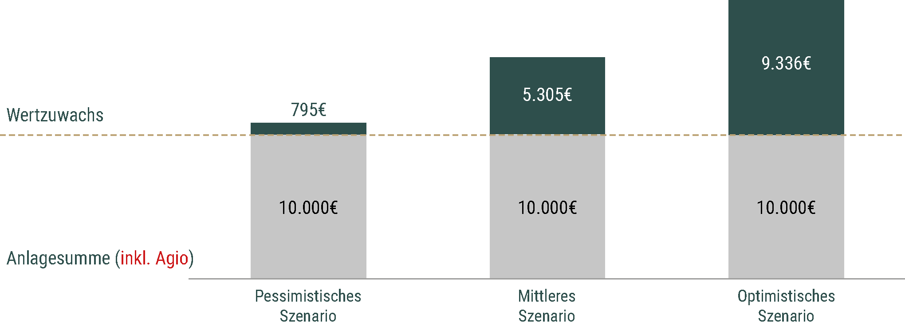
MPE Direct Return 6*
Performance-Szenarien nach Basisinformationsblatt (BIB)
MPE
Direct Return 6
Für eine individuelle Prognoserechnung unter Berücksichtigung der tatsächlichen Anlagesumme, siehe als weitere Unterstützung unseren Prognoserechner auf der Produktwebsite
www.rwb-partners.de/mpe-direct-return-6
Einmalanlage
Einmalige Kapitalanlage
Ab 5.000 Euro
Anlagebeispiel von 10.000 Euro setzt sich aus einer tatsächlichen Einlage in Höhe von 9.523,81 Euro und dem Agio-Höchstsatz in Höhe von 476,19 Euro zusammen.
*abgekürzt für MPE Direct Return 6 GmbH & Co. geschlossene Investment-KG
Notes:
NA

Slide 51
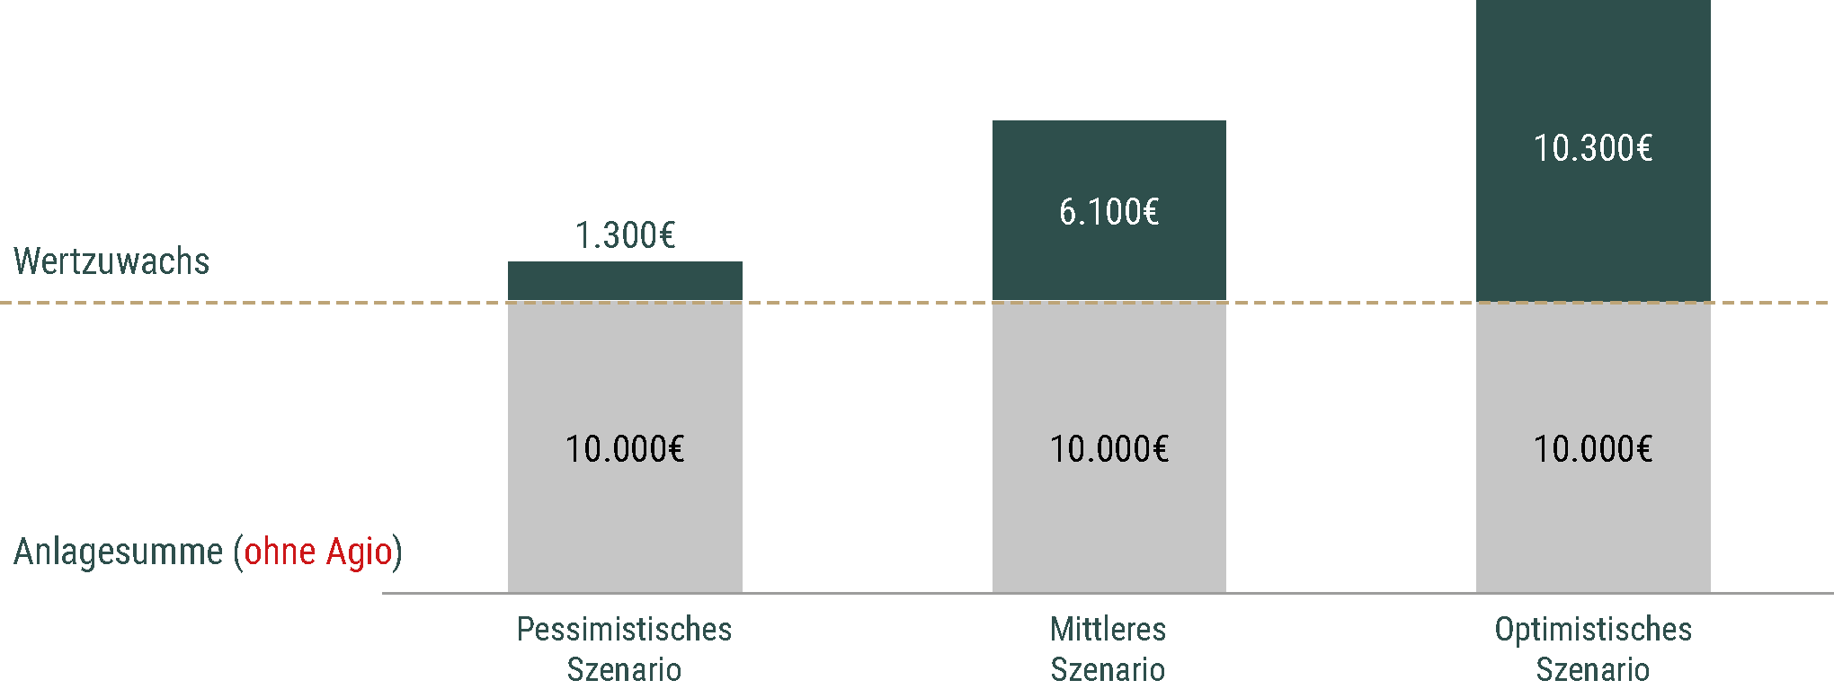
MPE Direct Return 6*
Performance-Szenarien nach Prognoserechner
MPE
Direct Return 6
Für eine individuelle Prognoserechnung unter Berücksichtigung der tatsächlichen Anlagesumme, siehe als weitere Unterstützung unseren Prognoserechner auf der Produktwebsite
www.rwb-partners.de/mpe-direct-return-6
Einmalanlage
Einmalige Kapitalanlage
Ab 5.000 Euro
Jährliche Rendite (IRR) nach Kosten | 1,67% | 6,45% | 9,80%
Notwendiger Netto-Zielfondsmultiple | 1,3x | 1,8x | 2,3x
*abgekürzt für MPE Direct Return 6 GmbH & Co. geschlossene Investment-KG
Notes:
NA

Slide 52
Fazit: Schematischer Unterschied Berechnungsmethoden
Durchschnittsrendite laut Basisinformationsblatt / jährliche Rendite auf das gebundene Kapital (IRR)
Fazit Methode nach BIB:
Theoretische Unterstellung, dass die gesamte Zeichnungssumme die ganze Zeit arbeitet und erst am letzten Tag ausgezahlt wird
Dadurch verzerrte Renditedarstellung die nicht die PE-spezifischen Kapitalströme realitätsgetreu abbilden kann
Rendite 3,83% p.a.
2024 2025 2026 2027 2028 2029 2030 2031 2032 2033 2034 2035
Fazit Methode nach IRR:
Berücksichtigt die PE-spezifischen Auszahlungsmodalitäten
Die Kapitalbindung wird ebenso wie die Effizienz des Kapitalmanagements realitätsgetreu abgebildet
Rendite 6,45% p.a.
2024 2025 2026 2027 2028 2029 2030 2031 2032 2033 2034 2035
Notes:
NA

Slide 53
MPE Direct Return 6*
Kosten
RWB Direct Return 5** | MPE Direct Return 6
Einstiegskosten Agio: 5% Initialkosten: 4,9% | Einstiegskosten Agio: 5% Initialkosten: 4,9%
Laufende Kosten Produktkosten: bis zu 1,95% auf den NAV Verwahrstellenkosten: bis zu 0,14% (min. 25.000 Euro) | Laufende Kosten Produktkosten: bis zu 1,95% auf den NAV Verwahrstellenkosten: bis zu 0,14% (min. 25.000 Euro) Persönlich haftende Gesellschafterin: bis zu 0,1% (max. 30.000,00 Euro)
Ereignisbezogene Kosten Transaktionsgebühr: 1,95% auf abgegebene Commitments Erfolgsabhängige Vergütung: 15% nach 5% Hurdle Rate | Ereignisbezogene Kosten Transaktionsgebühr: 1,95% auf abgegebene Commitments Erfolgsabhängige Vergütung: 15% nach 5% Hurdle Rate
* abgekürzt für RWB Direct Return 5 GmbH & Co. geschlossene Investment-KG; ** abgekürzt für MPE Direct Return 6 GmbH & Co. geschlossene Investment-KG
Notes:
NA

Slide 54
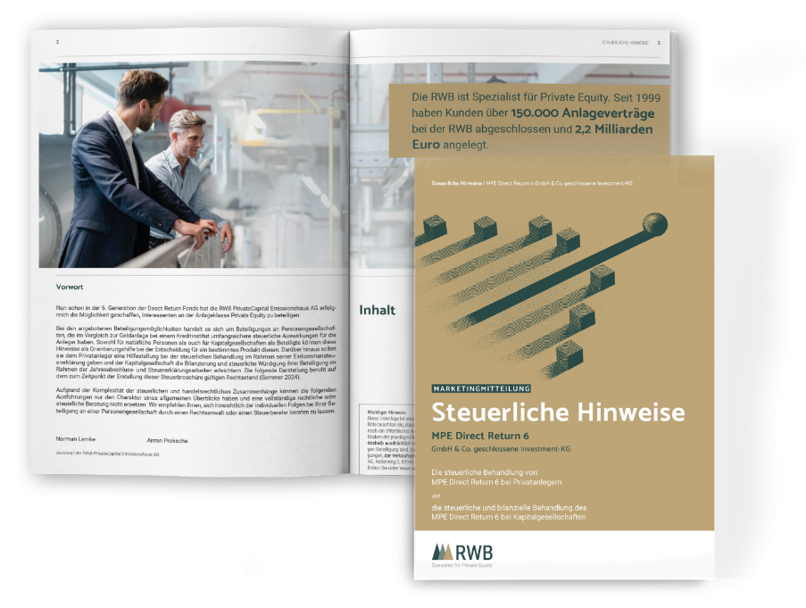
Steuerliche Behandlung
Einkünfte aus Kapitalvermögen gemäß § 20 EStG
Fester Steuersatz von 25%
(+ Solidaritätszuschlag und ggf. Kirchensteuer)
Nutzung Sparer-Pauschbetrag
(Freistellungsauftrag nicht möglich)

Slide 55
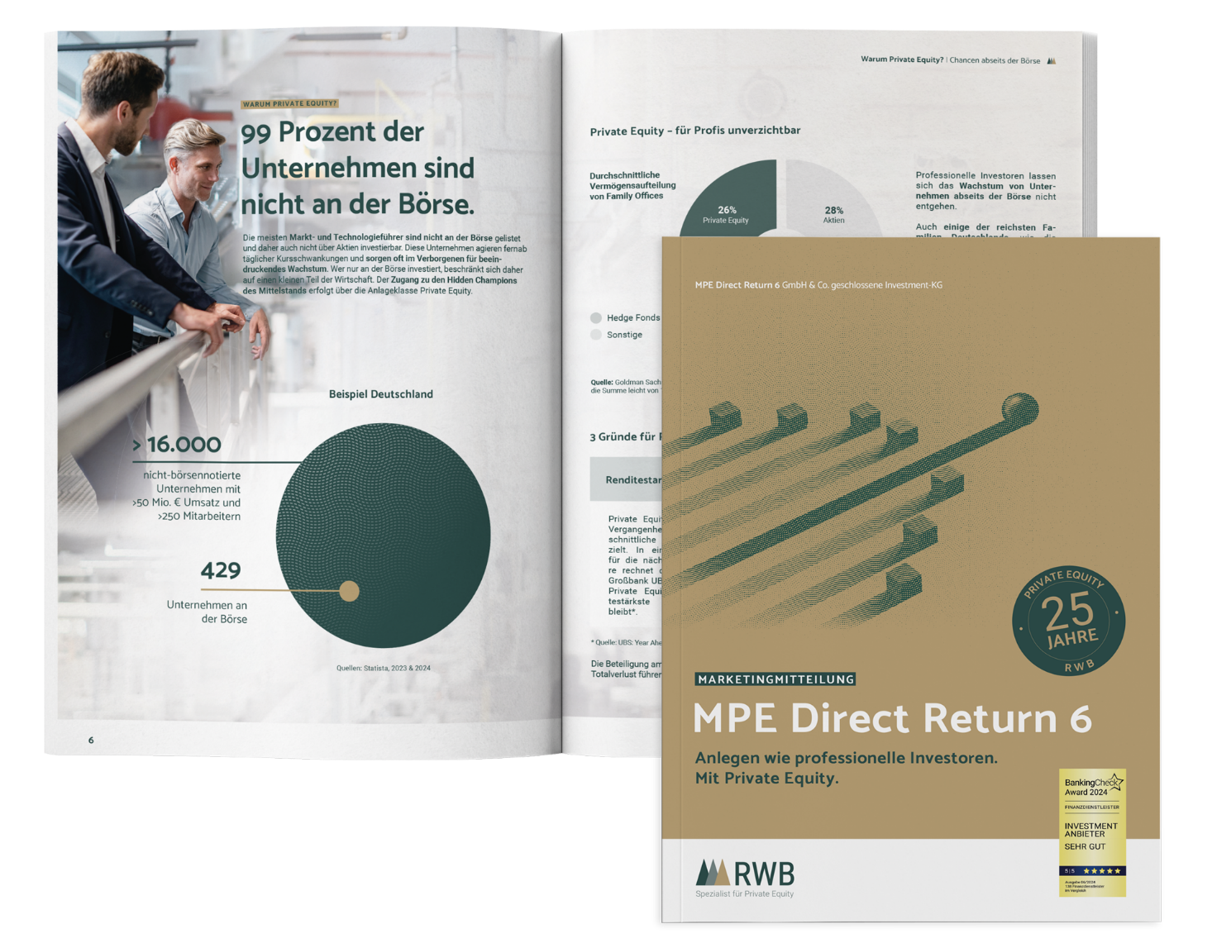
Produktbroschüre
Mit der Produktbroschüre zum MPE Direct Return 6 stellen wir Ihnen und Ihren Kunden die Beteiligungsmöglichkeit am Dachfonds in der ganzen Bandbreite vor – perfekt zur Aushändigung an Interessenten.
Bestellbar im RWB Live oder direkt
bei Ihren Betreuer bei der RWB.

Slide 56
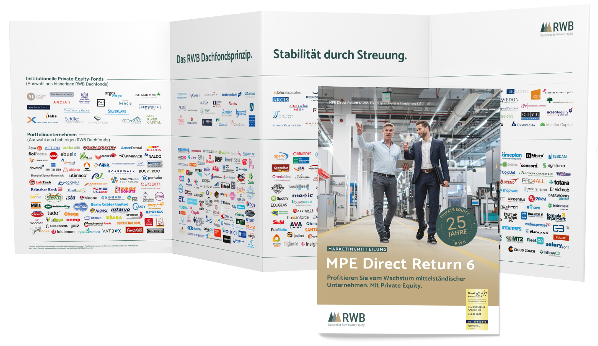
Kurzbroschüre inkl. Altarfalz
Mit der Kurzbroschüre inkl. Altarfalz möchten wir Ihnen und Ihren Kunden gerne die Beteiligungsmöglichkeit an
unseren Dachfonds möglichst komprimiert darstellen – perfekt für Ihr Beratungsgespräch.
Bestellbar im RWB Live oder direkt bei Ihren Betreuer bei der RWB.

Slide 57
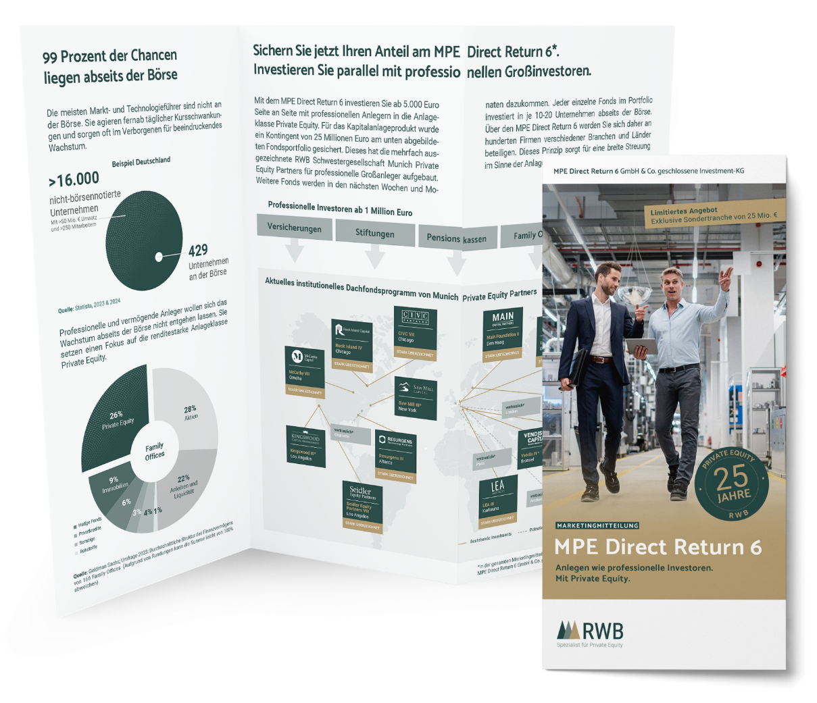
Produktflyer
Mit dem Flyer vermitteln wir die wichtigsten Eckpunkte zum MPE Direct Return 6 in aller Kürze. Ideal für die schnelle Information zum Mitgeben.
Bestellbar im RWB Live oder direkt bei Ihren Betreuer bei der RWB.

Slide 58
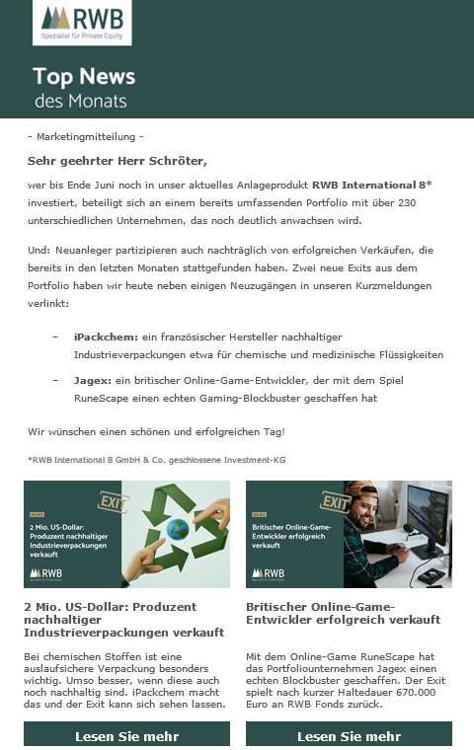
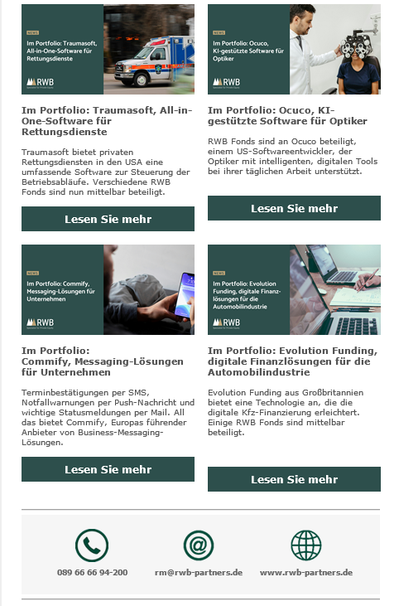
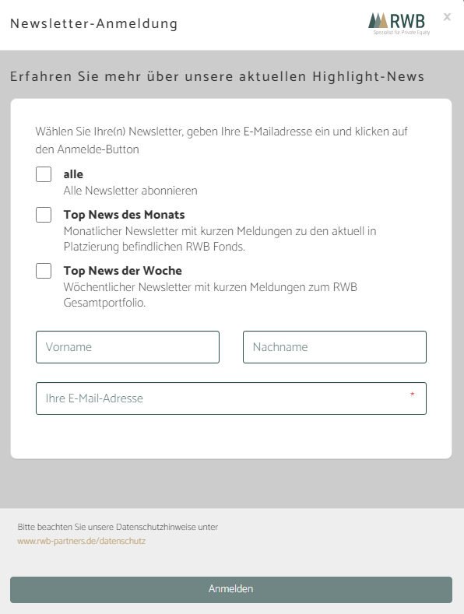
Monatlicher Newsletter: News zu den in Platzierung befindlichen Fonds

Slide 59
Produktwebsite des MPE Direct Return 6*
www.rwb-partners.de/mpe-direct-return-6
*abgekürzt für MPE Direct Return 6 GmbH & Co. geschlossene Investment-KG

Slide 60
RWB Private Capital Fonds
Zwei verschiedene Konzepte bieten den Zugang zur exklusiven Anlageklasse Private Equity
 | MPE Direct Return Fonds | MPE International Fonds
Laufzeit | Kürzere Laufzeit | Längere Laufzeit
Erfolgsmerkmale | Frühere Rückflüsse aufgrund schneller Investition und nur einer Investitionsrunde | Sehr breite und weltweite Streuung mit Wiederveranlagungsprinzip
Anlageregion | Nordamerika und Europa | Fokus auf Nordamerika und Europa; Beimischung von Asien/Pazifik ebenso möglich
Investitionsquote | Hohe Investitionsquote durch geringe Startkosten | Zielinvestitionsquote von 175% durch Reinvestitionsmodell
Prognose (Einmalanlage; ohne Agio) nach Kosten | Mittleres Szenario: 161 %* | Mittleres Szenario: 244 %*
Fazit | „Schnellere Rückflüsse im Fokus“ | „Renditeoptimiertes, langfristiges Anlageprodukt“
*Die Beteiligung könnte unter extremen Bedingungen sogar zu einem Totalverlust führen. Vgl. insoweit auch das im Basisinformationsblatt enthaltene Stressszenario.

Slide 61
RWB Private Capital Fonds
Beteiligungsangebot ab September 2024
 | MPE Direct Return 6¹ | MPE International 9 Typ A² | MPE International 9 Typ B² | MPE International 9 Typ C²
Platzierung | Bis 31.03.2025 bzw. bis Erreichen des Platzierungsvolumens | Bis 31.12.2026 | Bis 31.12.2026 | Bis 31.12.2026
Laufzeit | Auszahlungsphase beginnt am 01.01.2029 Gesamtlaufzeit („Grundlaufzeit“) bis 31.12.2035 | Auszahlungsphase beginnt am 01.01.2034 Gesamtlaufzeit („Grundlaufzeit“) bis 31.12.2040 | Auszahlungsphase beginnt am 01.01.2034 Gesamtlaufzeit („Grundlaufzeit“) bis 31.12.2040 | Auszahlungsphase beginnt am 01.01.2034 Gesamtlaufzeit („Grundlaufzeit“) bis 31.12.2040
Einmaleinlage | Ab 5.000 €, Staffelung in 100 € Schritten | Keine | Ab 5.000 €, Staffelung in 100 € Schritten | Verpflichtend mind. 40 % der Ratensumme (mind. 2.400 €)
Rateneinlage | Keine Rateneinlage möglich | 36 Monatsraten mit mind. 200 € mtl. 60 Monatsraten mit mind. 100 € mtl. 120 Monatsraten mit mind. 50 € mtl. Agio 5 %, fällig mit Zahlung jeder Rate. | Keine Rateneinlage möglich | 120 Monatsraten mit mind. 50 € mtl. Ab 6.000 €, Staffelung in 120-Euro-Schritten Agio 5 %, fällig mit Zahlung der Einmalzahlung und jeder Rate oder Sonderzahlung.
Besonderheiten | Fokus auf schnellere Rückflüsse | Fokus auf höchstmögliche Investitionsquote und Rendite | Fokus auf höchstmögliche Investitionsquote und Rendite | Fokus auf höchstmögliche Investitionsquote und Rendite
¹abgekürzt für MPE Direct Return 6 GmbH & Co. geschlossene Investment-KG; ²abgekürzt für MPE International 9 GmbH & Co. geschlossene Investment-KG

Slide 62


Weitere Auszahlungen in 2024
RWB India I
RWB India I
RWB India I
RWB India I
RWB Asia I
RWB China IV
RWB Germany I
RWB Germany III
10 %
10 %
10 %
20 %
6. Auszahlung
4. Auszahlung
7. Auszahlung
6. Auszahlung
8. Auszahlung
8. Auszahlung
8. Auszahlung
8. Auszahlung
Versand der Auszahlungsschreiben an die Anleger erfolgt am 30. September 2024
Auszahlung an die Anleger erfolgt am 27. November 2024
Notes:
NL
Gesamtauszahlungshöhen:
RWB China IV = 65%
RWB Germany I = 55%
RWB Germany III = 90%
RWB Asia I = 85%

Slide 63
Weitere Auszahlungen in 2024
RWB India I
RWB India I
RWB India I
RWB India III
RWB Direct Return I
RWB Direct Return II
15 %
30 %
10 %
3. Auszahlung
2. Auszahlung
8. Auszahlung
6. Auszahlung
8. Auszahlung
8. Auszahlung
Versand der Auszahlungsschreiben an die Anleger erfolgt am 30. September 2024
Auszahlung an die Anleger erfolgt am 27. November 2024
Notes:
NL
Gesamtauszahlungshöhen:
RWB Direct Return I = 30%
RWB Direct Return II = 15%
RWB India III = 130%

Slide 64













Munich Private Equity: Ein verlässlicher Partner für Privatanleger & Finanzberater!
Management
Führungskräfte
Ø mehr als 17 Jahre bei der Firma
Ø mehr als 9 Jahre bei der Firma
Norman Lemke (Gründer), Armin Prokscha
Christopher Bär, Nico Auel
Seit 25 Jahren
Finanzberater
Seit 1999 Eigentümergeführt mit der gleichen Eigentümerstruktur
Unsere DNA: B2B-Service
Pionier & Marktführer:
Mit mehr als 150.000 Privatkundenverträgen erfahrenster PE-Spezialist für Privatanleger und Finanzberater
Notes:
NA NL

Slide 65







Private Equity
EINE Anlageklasse
Fonds
Investments
Fonds-Investitionen
EINE Anlageform
Lower Mid-Market
EIN Marktfokus
Seit 1999 ist unser fokussiertes Anlagemodell in allen Konjunkturzyklen & Krisen erprobt.
Unsere Zielgruppe ist der sicherheitsbewusste Privatanleger & sein Finanzberater.
Notes:
NA NL

Slide 66
Wichtiger Hinweis:
Diese Unterlage ist eine Werbemitteilung der RWB Partners GmbH, die mit dem Vertrieb der MPE Direct Return 6 GmbH & Co. geschlossene Investment-KG beauftragt ist. Bitte beachten Sie, dass der Vertrieb jederzeit eingestellt bzw. widerrufen werden kann. Diese Unterlage stellt weder ein Angebot zum Verkauf noch ein öffentliches Angebot einer Beteiligung dar. Sie kann eine eingehende Beratung sowie wichtige Informationen zum Wesen und zu den Risiken der Beteiligung insbesondere aus dem Verkaufsprospekt und dem Basisinformationsblatt nicht ersetzen. Interessenten wird deshalb ausdrücklich die Lektüre der gesetzlich erforderlichen Unterlagen empfohlen, die die alleinige Vertragsgrundlage der Beteiligung sind.
Diese sind insbesondere die von der Bundesanstalt für Finanzdienstleistungsaufsicht (BaFin) genehmigten Anlagebedingungen, der Verkaufsprospekt sowie das Basisinformationsblatt. Sie werden in deutscher Sprache von der RWB PrivateCapital Emissionshaus AG, Keltenring 5, 82041 Oberhaching, zur kostenlosen Abgabe bereitgehalten und können unter www.rwb-ag.de/return6 eingesehen sowie heruntergeladen werden. Eine Zusammenfassung der Anlegerrechte in deutscher Sprache finden Sie unter https://www.rwb-ag.de/rechtliche-angaben.

